Slide 1



Verteilte Datenbanken
Station ${St}_{1}$
Station ${St}_{2}$
Kommunikations-
netzwerk
Station ${St}_{3}$
Datenbanken
Tanya Braun
Arbeitsgruppe Data Science, Institut für Informatik

Slide 2
Inhalte: Datenbanken (DBs)
Einführung
Anwendungen
Datenbankmanagementsysteme
Datenbank-Modellierung
Entity-Relationship-Modell (ER-Modell)
Beziehung zwischen ER und UML
Das relationale Modell
Relationales Datenmodell (RM)
Vom ER-Modell zum RM
Relationale Algebra als Anfragesprache
Relationale Entwurfstheorie
Funktionale Abhängigkeiten
Normalformen
Structured Query Language (SQL)
Datendefinition
Datenmanipulation
Anfrageverarbeitung
Architektur
Indexierung
Anfragepläne, Optimierung
Transaktionen
Transaktionsverarbeitung, Schedules, Sperren
Wiederherstellung
Verteilte Datenbanken
Fragmentierung, Replikation, Allokation; CAP
Anfragebeantwortung, föderierte Systeme

Slide 3
Motivation für verteilte Datenbanken
Verteilung / Dezentralisierung
Vor allem bei Neuentwicklungen
(Verteilte) Realisierung von Anwendungen auf Basis verteilter (DB-)Systeme
(Kontrolliert) verteilte Datenspeicherung zur Lastverteilung, Nutzung von Parallelität Verkürzung von Antwortzeiten, Erhöhung der Ausfallsicherheit
Integration
Bei bestehenden Systemen
Verteilt gespeicherte und unabhängig voneinander verwaltete, aber inhaltlich zusammengehörige Daten logisch zusammenbringen
Einheitlichen Zugriff auf Gesamtdatenbestand ermöglichen
Verteilte DB
Verteilte DB

Slide 4
Überblick: 8. Verteilte Datenbanken
Verteilte DBMS
Fragmentierung, Replikation, Allokation
Transparenz
CAP-Theorem
Anfragenbeantwortung in verteilten Systemen
Anfrageverarbeitung
Transaktionskontrolle, Sperrverwaltung, Deadlockvermeidung
Föderierte DBS
Integration
Migration
Notes:
Kompetenzen
Probleme und Möglichkeiten in verteilten Datenbanken erkennen

Slide 5



Verteiltes DBMS (VDBMS)
Sammlung von Informationseinheiten, verteilt auf mehreren Rechnern, verbunden mittels Kommunikationsnetz (nach Ceri & Pelagatti, 1984)
Kooperation zwischen autonom arbeitenden Stationen, zur Durchführung einer globalen Aufgabe
Station ${St}_{1}$
Station ${St}_{2}$
Kommunikations-
netzwerk
Station ${St}_{3}$

Slide 6


Aufbau eines VDBMS
Globales Schema
Fragmentierungs-schema
Globales Schema
Relationales Schema wie zuvor
Fragmentierungsschema
Verteilung der Daten in Fragmente
Zuordnungsschema
Physische Zuordnung (Allokation) der Fragmente auf lokale DBs
Möglicherweise mit Replikation
Lokales Schema / DBMS / DB
DB: Menge der lokal gespeicherten Daten
DBMS: Lokales System zur Verwaltung und Anfragebeantwortung
Schema: Lokale Sicht auf die Daten in lokaler DB
Zuordnungs-schema
Lokales Schema
...
Lokales Schema
Lokales DBMS
...
Lokales DBMS
Lokale DB
...
Lokale DB
Station $S_{1}$
Station $S_{n}$
Notes:
Replikation der Daten zur Erhöhung der Ausfallsicherheit oder Verfügbarkeit möglich
Anfragen an das globale Schema müssen runtergebrochen werden auf die lokalen Schemata, um die Ergebnisse zusammenzutragen
Anfragemuster und häufige Anfragen beeinflussen die Art der Verteilung der Daten
Sinnvolle Verteilung der Daten
Last pro lokaler DB ausgeglichen
Antwortzeiten für häufige Anfragen schnell, sonst mit vertretbarer Länge

Slide 7
Fragmentierung
Ziel: Verteilung von Daten
Arten der Fragmentierung
Horizontal: Entlang der Tabellenzeilen
Aufteilung durch Selektion
Vertikal: Entlang der Tabellenspalten
Aufteilung durch Projektion
Gemischt: Verschachtelung von Fragmentierung
Aufteilung durch verschachtelte Selektion und Projektion
Abgeleitet: Anhand von Bedingungen
Z.B. über Fremdschlüsselrelation
T
T1
T
T1
T2
Key
Key
T3
T2
Horizontale Fragmentierung
Key
Vertikale Fragmentierung
T
T1
T2
T2a
Key
Key
T3
T2b
Key
Gemischte Fragmentierung

Slide 8




Beispiel für horizontale Fragmentierung
Profs | PersNr | Name | Rang | Raum | Fakultaet | Gehalt | St.Klasse
 | 2125 | Sokrates | W3 | 226 | Philosophie | 85000 | 1
 | 2126 | Russel | W3 | 232 | Philosophie | 80000 | 3
 | 2127 | Kopernikus | W2 | 310 | Physik | 65000 | 5
 | 2133 | Popper | W2 | 52 | Philosophie | 68000 | 1
 | 2134 | Augustinus | W2 | 309 | Theologie | 55000 | 5
 | 2136 | Curie | W3 | 36 | Physik | 95000 | 3
 | 2137 | Kant | W3 | 7 | Philosophie | 98000 | 1
$$Profs = PhilProfs \\ ∪PhysProfs \\ ∪TheoProfs$$
$$PhilProfs=σ_{Fakultaet=\text{′}\text{Philosophie}‘}\left(Profs\right)$$
PhilProfs | PersNr | Name | Rang | Raum | Fakultaet | Gehalt | St.Klasse
 | 2125 | Sokrates | W3 | 226 | Philosophie | 85000 | 1
 | 2126 | Russel | W3 | 232 | Philosophie | 80000 | 3
 | 2133 | Popper | W2 | 52 | Philosophie | 68000 | 1
 | 2137 | Kant | W3 | 7 | Philosophie | 98000 | 1
$$TheoProfs=σ_{Fakultaet=\text{′}\text{Theologie}‘}\left(Profs\right)$$
TheoProfs | PersNr | Name | Rang | Raum | Fakultaet | Gehalt | St.Klasse
 | 2134 | Augustinus | W2 | 309 | Theologie | 55000 | 5
 | 2136 | Curie | W3 | 36 | Physik | 95000 | 3
$$PhysProfs=σ_{Fakultaet=\text{′}\text{Physik}‘}\left(Profs\right)$$
PhysProfs | PersNr | Name | Rang | Raum | Fakultaet | Gehalt | St.Klasse
 | 2127 | Kopernikus | W2 | 310 | Physik | 65000 | 5
 | 2136 | Curie | W3 | 36 | Physik | 95000 | 3
Notes:
z.b. basierend auf PLZ fragmentiert (alternativ nach Vorname, aber eher unwahrscheinlich)

Slide 9

Beispiel für vertikale Fragmentierung
Profs | PersNr | Name | Rang | Raum | Fakultaet | Gehalt | St.Klasse
 | 2125 | Sokrates | W3 | 226 | Philosophie | 85000 | 1
 | 2126 | Russel | W3 | 232 | Philosophie | 80000 | 3
 | 2127 | Kopernikus | W2 | 310 | Physik | 65000 | 5
 | 2133 | Popper | W2 | 52 | Philosophie | 68000 | 1
 | 2134 | Augustinus | W2 | 309 | Theologie | 55000 | 5
 | 2136 | Curie | W3 | 36 | Physik | 95000 | 3
 | 2137 | Kant | W3 | 7 | Philosophie | 98000 | 1
$$Profs= ProfVerw⋈Pfs$$
$$ProfVerw=π_{PersNr,Name,Gehalt, Steuerklasse}\left(Profs\right)$$
$$Pfs=π_{PersNr,Name, Rang, Raum,,Fakultaet}\left(Profs\right)$$
ProfVerw | PersNr | Name | Gehalt | St.Klasse
 | 2125 | Sokrates | 85000 | 1
 | 2126 | Russel | 80000 | 3
 | 2127 | Kopernikus | 65000 | 5
 | 2133 | Popper | 68000 | 1
 | 2134 | Augustinus | 55000 | 5
 | 2136 | Curie | 95000 | 3
 | 2137 | Kant | 98000 | 1
Pfs | PersNr | Name | Rang | Raum | Fakultaet
 | 2125 | Sokrates | W3 | 226 | Philosophie
 | 2126 | Russel | W3 | 232 | Philosophie
 | 2127 | Kopernikus | W2 | 310 | Physik
 | 2133 | Popper | W2 | 52 | Philosophie
 | 2134 | Augustinus | W2 | 309 | Theologie
 | 2136 | Curie | W3 | 36 | Physik
 | 2137 | Kant | W3 | 7 | Philosophie
Notes:
z.b. basierend auf PLZ fragmentiert (alternativ nach Vorname, aber eher unwahrscheinlich)

Slide 10



Beispiel für gemischte Fragmentierung
Pfs | PersNr | Name | Rang | Raum | Fakultaet
 | 2125 | Sokrates | W3 | 226 | Philosophie
 | 2126 | Russel | W3 | 232 | Philosophie
 | 2127 | Kopernikus | W2 | 310 | Physik
 | 2133 | Popper | W2 | 52 | Philosophie
 | 2134 | Augustinus | W2 | 309 | Theologie
 | 2136 | Curie | W3 | 36 | Physik
 | 2137 | Kant | W3 | 7 | Philosophie
$$Profs=ProfVerw⋈(PhilPfs ∪PhysPfs ∪TheoPfs)$$
$$ProfVerw=π_{PersNr,Name,Gehalt, Steuerklasse}\left(Profs\right)$$
$$Pfs=π_{PersNr,Name, Rang, Raum,,Fakultaet}\left(Profs\right)$$
$$PhilPrs=σ_{Fakultaet=\text{′}\text{Philosophie}‘}\left(Pfs\right)$$
PhilPfs | PersNr | Name | Rang | Raum | Fakultaet
 | 2125 | Sokrates | W3 | 226 | Philosophie
 | 2126 | Russel | W3 | 232 | Philosophie
 | 2133 | Popper | W2 | 52 | Philosophie
 | 2137 | Kant | W3 | 7 | Philosophie
$$TheoPfs=σ_{Fakultaet=\text{′}\text{Theologie}‘}\left(Pfs\right)$$
TheoPfs | PersNr | Name | Rang | Raum | Fakultaet
 | 2134 | Augustinus | W2 | 309 | Theologie
 | 2136 | Curie | W3 | 36 | Physik
$$PhysPfs=σ_{Fakultaet=\text{′}\text{Physik}‘}\left(Pfs\right)$$
PhysPfs | PersNr | Name | Rang | Raum | Fakultaet
 | 2127 | Kopernikus | W2 | 310 | Physik
 | 2136 | Curie | W3 | 36 | Physik
Notes:
z.b. basierend auf PLZ fragmentiert (alternativ nach Vorname, aber eher unwahrscheinlich)

Slide 11

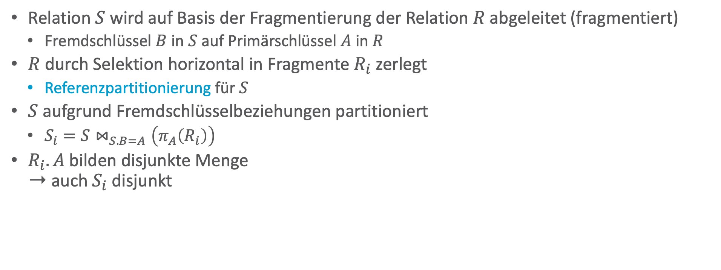


Abgeleitete Fragmentierung über Fremdschlüsselbeziehung
Relation $S$ wird auf Basis der Fragmentierung der Relation $R$ abgeleitet (fragmentiert)
Fremdschlüssel $B$ in $S$ auf Primärschlüssel $A$ in $R$
$R$durch Selektion horizontal in Fragmente $R_{i}$ zerlegt
Referenzpartitionierung für $S$
$S$aufgrund Fremdschlüsselbeziehungen partitioniert
$S_{i}=S⋈_{S.B=A}\left(π_{A}\left(R_{i}\right)\right)$
$R_{i}.A$ bilden disjunkte Menge ➝ auch $S_{i}$ disjunkt
$$π_{A}\left(R_{1}\right)$$
S
S₁
$$π_{A}\left(R_{1}\right)$$
R
R₁
R₂
S₂
Foreign Key R
$$π_{A}\left(R_{2}\right)$$
$$π_{A}\left(R_{2}\right)$$
S₃
R₃
$$π_{A}\left(R_{3}\right)$$
$$π_{A}\left(R_{3}\right)$$

Slide 12

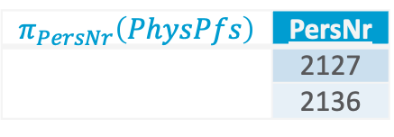
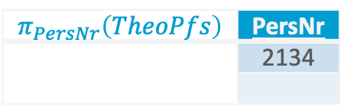
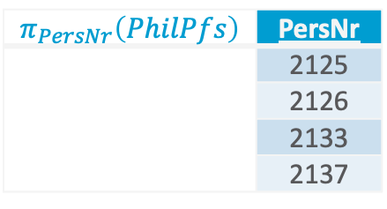
Beispiel für abgeleitete Fragmentierung
Pfs | PersNr | Name | Rang | Raum | Fakultaet
 | 2125 | Sokrates | W3 | 226 | Philosophie
 | 2126 | Russel | W3 | 232 | Philosophie
 | 2127 | Kopernikus | W2 | 310 | Physik
 | 2133 | Popper | W2 | 52 | Philosophie
 | 2134 | Augustinus | W2 | 309 | Theologie
 | 2136 | Curie | W3 | 36 | Physik
 | 2137 | Kant | W3 | 7 | Philosophie
Horizontale Fragmentierung der Relation $Pfs$
Entspricht der Relation $R$
Disjunkte Mengen der Primärschlüssel $PersNr$ von $PhilPfs,TheoPfs,PhysPfs$
$$π_{PersNr}\left(PhilPfs\right)$$ | PersNr
 | 2125
 | 2126
 | 2133
 | 2137
PhilPfs | PersNr | Name | Rang | Raum | Fakultaet
 | 2125 | Sokrates | W3 | 226 | Philosophie
 | 2126 | Russel | W3 | 232 | Philosophie
 | 2133 | Popper | W2 | 52 | Philosophie
 | 2137 | Kant | W3 | 7 | Philosophie
$$π_{PersNr}\left(TheoPfs\right)$$ | PersNr
 | 2134
TheoPfs | PersNr | Name | Rang | Raum | Fakultaet
 | 2134 | Augustinus | W2 | 309 | Theologie
 | 2136 | Curie | W3 | 36 | Physik
$$π_{PersNr}\left(PhysPfs\right)$$ | PersNr
 | 2127
 | 2136
PhysPfs | PersNr | Name | Rang | Raum | Fakultaet
 | 2127 | Kopernikus | W2 | 310 | Physik
 | 2136 | Curie | W3 | 36 | Physik
Notes:
z.b. basierend auf PLZ fragmentiert (alternativ nach Vorname, aber eher unwahrscheinlich)

Slide 13

Beispiel für abgeleitete Fragmentierung
Horizontale Fragmentierung der Relation $Pfs$
Ableitung der Fragmentierung der Relation $Vorlesungen$
$Vorlesungen$ entspricht $S$, $Dozierende$ Fremdschlüssel auf $PersNr$
$$π_{PersNr}\left(PhilPfs\right)$$ | PersNr
 | 2125
 | 2126
 | 2133
 | 2137
Vorlesungen | VorlNr | Titel | SWS | Dozierende
 | 4052 | Logik | 4 | 2125
 | 4630 | Die 3 Kriterien | 4 | 2137
 | 5022 | Glaube und Wissen | 2 | 2134
 | 5049 | Mäeutik | 2 | 2125
 | 5052 | Wissenschaftstheorie | 3 | 2126
 | 5216 | Bioethik | 2 | 2126
 | 5259 | Der Wiener Kreis | 2 | 2133
 | 6001 | Grundlagen | 3 | 2127
 | 6003 | Thermodynamik | 4 | 2136
 | 6010 | Statik | 4 | 2127
$$π_{PersNr}\left(TheoPfs\right)$$ | PersNr
 | 2134
$$π_{PersNr}\left(PhysPfs\right)$$ | PersNr
 | 2127
 | 2136
Notes:
z.b. basierend auf PLZ fragmentiert (alternativ nach Vorname, aber eher unwahrscheinlich)

Slide 14
Beispiel für abgeleitete Fragmentierung
Vorlesungen | VorlNr | Titel | SWS | Dozierende
 | 4052 | Logik | 4 | 2125
 | 4630 | Die 3 Kriterien | 4 | 2137
 | 5022 | Glaube und Wissen | 2 | 2134
 | 5049 | Mäeutik | 2 | 2125
 | 5052 | Wissenschaftstheorie | 3 | 2126
 | 5216 | Bioethik | 2 | 2126
 | 5259 | Der Wiener Kreis | 2 | 2133
 | 6001 | Grundlagen | 3 | 2127
 | 6003 | Thermodynamik | 4 | 2136
 | 6010 | Statik | 4 | 2127
Abgeleitete Fragmentierung:
PhilVorl | VorlNr | Titel | SWS | Doziernde
 | 4052 | Logik | 4 | 2125
 | 4630 | Die 3 Kriterien | 4 | 2137
 | 5049 | Mäeutik | 2 | 2125
 | 5052 | Wissenschaftstheorie | 3 | 2126
 | 5216 | Bioethik | 2 | 2126
 | 5259 | Der Wiener Kreis | 2 | 2133
PhilPfs | PersNr | Name | Rang | Raum | Fakultaet
 | 2125 | Sokrates | W3 | 226 | Philosophie
 | 2126 | Russel | W3 | 232 | Philosophie
 | 2133 | Popper | W2 | 52 | Philosophie
 | 2137 | Kant | W3 | 7 | Philosophie
TheoVorl | VorlNr | Titel | SWS | Doziernde
 | 5022 | Glaube und Wissen | 2 | 2134
TheoPfs | PersNr | Name | Rang | Raum | Fakultaet
 | 2134 | Augustinus | W2 | 309 | Theologie
 | 2136 | Curie | W3 | 36 | Physik
PhysVorl | VorlNr | Titel | SWS | Doziernde
 | 6001 | Grundlagen | 3 | 2127
 | 6003 | Thermodynamik | 4 | 2136
 | 6010 | Statik | 4 | 2127
PhysPfs | PersNr | Name | Rang | Raum | Fakultaet
 | 2127 | Kopernikus | W2 | 310 | Physik
 | 2136 | Curie | W3 | 36 | Physik
Notes:
z.b. basierend auf PLZ fragmentiert (alternativ nach Vorname, aber eher unwahrscheinlich)

Slide 15

Beispiele Fragmentierungen: Baumdarstellung
Profs
$$Profs=ProfVerw⋈(PhilPfs∪PhysPfs∪TheoPfs)$$
$$Vorlesungen=PhilVorl∪PhysVorl∪TheoVorl$$
v
Pfs
ProfVerw
Vorlesungen
h
h
PhysPfs
TheoPfs
PhiPfs
PhysVorl
TheoVorl
PhilVorl

Slide 16
Fragmentierung: Korrektheitsanforderungen
Korrektheit der Fragmentierung
Rekonstruierbarkeit
Original-Relation lässt sich aus den Fragmenten wiederherstellen
Vollständigkeit
Jedes Tupel ist einem Fragment zugeordnet
Disjunktheit
Die Fragmente überlappen sich nicht
Bisher betrachtete Fragmentierungen
Horizontal
Selektion darf keine Tupel auslassen
Dann rekonstruierbar, vollständig, disjunkt
Vertikal
Projektion darf keine Attribute auslassen
Zur Rekonstruktion der Originalrelation, Übernahme der Primärschlüssel in die Fragmente notwendig
Dann rekonstruierbar, vollständig, aber nicht mehr disjunkt (Primärschlüssel vielfach)
Abgeleitet und gemischt
Selbe Überlegungen wie oben
Was heißt das für die betrachteten Fragmentierungen?
Notes:
Jedes Tupel in GENAU einem Fragment

Slide 17
Fragmentierung
Motivation
Lastverteilung
Nutzung von Parallelität zur Verkürzung von Antwortzeiten
Art der Fragmentierung abhängig von häufigen Anfragen und Zugriffsmustern
Herausforderungen
DBS muss Verteilung der Daten kennen und bei Anfragen berücksichtigen
An welche DB muss welche Teilanfrage?
Wie müssen Ergebnismengen zusammengefügt werden?
Was passiert, wenn eine DB ausfällt?
Verteilte DB
Notes:
Jedes Tupel in GENAU einem Fragment

Slide 18
Replikation
(Logisches) Duplizieren von Daten nach strategischen Gesichtspunkten
Motivation: Erhöhung der
Effizienz (schnellerer Zugriff „vor Ort statt entfernt“)
Ausfallsicherheit und Verfügbarkeit (Replikat als „Sicherungskopie“)
Autonomie (Unabhängigkeit von ansonsten nur einmal verfügbaren Daten)
Zielkonflikte bei der Replikation
Deutliche Erhöhung der Zugriffseffizienz, Verfügbarkeit und Autonomie ➝ Große Anzahl von Replikaten auf möglichst vielen Knoten
Erhaltung der Datenkonsistenz ➝ Alle Replikate möglichst synchron aktualisieren
Erhöhung der Effizienz bei Änderungsoperationen ➝ Wenige Replikate wünschenswert; schneller synchron aktualisierbar

Slide 19
Allokation
(Physische) gezielte Zuordnung von Daten auf Rechner
Die (physisch orientierte) Allokation legt fest,
Auf welchem Rechner ein Fragment gehalten wird
Welche Fragmente auf welchen Rechnern repliziert gespeichert werden
Physische Umsetzung der Überlegung aus Fragmentierung und Replikation
Bei der Allokation zu berücksichtigende Aspekte:
Effizienz
Minimierung von Zugriffskosten für Remote-Zugriffe
Vermeidung von Flaschenhälsen (Übertragungskapazität im Netz, Leistung einzelner Rechenknoten, ...)
Datensicherheit
Auswahl von Knoten hinsichtlich Verlässlichkeit
Redundante Speicherung von Daten

Slide 20
Fortsetzung Beispiel
Allokation ohne Replikation
Allokation mit Replikation, Beispiele:
Erhöhung der Ausfallsicherheit: Zweite St_{Verw}-Station
Prüfungsamt benötigt Vorlesungsinformation: Weitere Station St_{Vorl} mit den wiedervereinigten Vorlesungsfragmenten
Lokale DB/Station | Bemerkung | Zugeordnete Fragmente
St_{Verw} | Verwaltungsrechner | {ProfVerw}
St_{Phil} | Dekanat Philosophie | {PhilVorl, PhilPfs}
St_{Phys} | Dekanat Physik | {PhysVorl, PhysPfs}
St_{Theo} | Dekanat Theologie | {TheoVorl, TheoPfs}

Slide 21
Transparenz in verteilten Datenbanken
Globales Schema
Grad der Unabhängigkeit, den ein VDBMS dem Benutzer beim Zugriff auf verteilte Daten vermittelt
Verschiedene Stufen:
Fragmentierungstransparenz: Nutzer stellen Anfragen an das globale Schema, haben kein Wissen über Fragmentierung / Allokation
VDBMS muss Anfragen / Änderungen korrekt auf Fragmenten und in Stationen umsetzen
Allokationstransparenz: Nutzer müssen die Fragmentierung kennen, aber nicht die Allokation
Anfragen an Fragmente/lokale Schemata
Lokale Schema-Transparenz: Nutzer müssen Station kennen, auf dem Fragment liegt
Transparenz bezieht sich darauf, dass zumindest alle Stationen dasselbe Datenmodell und dieselbe Anfragesprache verwenden
Fragmentierungs-schema
Zuordnungs-schema
Lokales Schema
...
Lokales Schema
Lokales DBMS
...
Lokales DBMS
Lokale DB
...
Lokale DB
Station $S_{1}$
Station $S_{n}$

Slide 22
Fragmentierungstranparenz: Beispiel
Lokale DB/Station | Bemerkung | Zugeordnete Fragmente
St_{Verw} | Verwaltungsrechner | {ProfVerw}
St_{Phil} | Dekanat Physik | {PhilVorl, PhilPfs}
St_{Phys} | Dekanat Philosophie | {PhysVorl, PhysPfs}
St_{Theo} | Dekanat Theologie | {TheoVorl, TheoPfs}
Anfrage, die Fragmentierungstransparenz voraussetzt:
select Titel, Name from Vorlesungen, Profs where Dozierende = PersNr;
Jeweils ein Join von *Vorl mit *Pfs auf der jeweiligen lokalen Station
Vereinigung der Join-Ergebnisse auf der Station, auf der die Anfrage liegt
PhilPfs | PersNr | Name | Rang | Raum | Fakultaet
 | 2125 | Sokrates | W3 | 226 | Philosophie
 | 2126 | Russel | W3 | 232 | Philosophie
 | 2133 | Popper | W2 | 52 | Philosophie
 | 2137 | Kant | W3 | 7 | Philosophie
PhilVorl | VorlNr | Titel | SWS | Doziernde
 | 4052 | Logik | 4 | 2125
 | 4630 | Die 3 Kriterien | 4 | 2137
 | 5049 | Mäeutik | 2 | 2125
 | 5052 | Wissenschaftstheorie | 3 | 2126
 | 5216 | Bioethik | 2 | 2126
 | 5259 | Der Wiener Kreis | 2 | 2133

Slide 23
Fragmentierungstranparenz: Beispiel
Lokale DB/Station | Bemerkung | Zugeordnete Fragmente
St_{Verw} | Verwaltungsrechner | {ProfVerw}
St_{Phil} | Dekanat Physik | {PhilVorl, PhilPfs}
St_{Phys} | Dekanat Philosophie | {PhysVorl, PhysPfs}
St_{Theo} | Dekanat Theologie | {TheoVorl, TheoPfs}
Änderungsoperation, die Fragmentierungstransparenz voraussetzt:
update Professoren set Fakultät='Theologie' where Name='Sokrates';
Transferieren des Tupels aus Fragment PhilPfs in das Fragment TheoPfs
Löschen aus PhilPfs, Einfügen in TheoPfs
Ändern der abgeleiteten Fragmentierung von Vorlesungen
Einfügen der von Sokrates gehaltenen Vorlesungen in TheoVorl, Löschen aus PhilVorl
PhilPfs | PersNr | Name | Rang | Raum | Fakultaet
 | 2125 | Sokrates | W3 | 226 | Philosophie
 | 2126 | Russel | W3 | 232 | Philosophie
 | 2133 | Popper | W2 | 52 | Philosophie
 | 2137 | Kant | W3 | 7 | Philosophie
PhilVorl | VorlNr | Titel | SWS | Doziernde
 | 4052 | Logik | 4 | 2125
 | 4630 | Die 3 Kriterien | 4 | 2137
 | 5049 | Mäeutik | 2 | 2125
 | 5052 | Wissenschaftstheorie | 3 | 2126
 | 5216 | Bioethik | 2 | 2126
 | 5259 | Der Wiener Kreis | 2 | 2133

Slide 24
Allokationstransparenz: Beispiel
Lokale DB/Station | Bemerkung | Zugeordnete Fragmente
St_{Verw} | Verwaltungsrechner | {ProfVerw}
St_{Phil} | Dekanat Physik | {PhilVorl, PhilPfs}
St_{Phys} | Dekanat Philosophie | {PhysVorl, PhysPfs}
St_{Theo} | Dekanat Theologie | {TheoVorl, TheoPfs}
Nutzer*innen müssen Fragmentierung kennen, aber nicht Aufenthaltsort von Fragmenten
Beispielanfrage:
select Gehalt from ProfVerw where Name='Sokrates';
Unter Umständen muss Originalrelation rekonstruiert werden
Beispiel: Verwaltung möchte wissen, wieviel die W3-Professoren der Theologie insgesamt verdienen
select sum(Gehalt) from ProfVerw, TheoPfs where ProfVerw.PersNr=TheoPfs.PersNr and Rang='W3';
ProfVerw | PersNr | Name | Gehalt | St.Klasse
 | 2125 | Sokrates | 85000 | 1
 | 2126 | Russel | 80000 | 3
 | 2127 | Kopernikus | 65000 | 5
 | 2133 | Popper | 68000 | 1
 | 2134 | Augustinus | 55000 | 5
 | 2136 | Curie | 95000 | 3
 | 2137 | Kant | 98000 | 1
TheoPfs | PersNr | Name | Rang | Raum | Fakultaet
 | 2134 | Augustinus | W2 | 309 | Theologie
 | 2136 | Curie | W3 | 36 | Physik

Slide 25
Lokale Schema-Transparenz
Lokale DB/Station | Bemerkung | Zugeordnete Fragmente
St_{Verw} | Verwaltungsrechner | {ProfVerw}
St_{Phil} | Dekanat Physik | {PhilVorl, PhilPfs}
St_{Phys} | Dekanat Philosophie | {PhysVorl, PhysPfs}
St_{Theo} | Dekanat Theologie | {TheoVorl, TheoPfs}
Der Benutzer muss auch noch den Rechner kennen, auf dem ein Fragment liegt
Beispielanfrage:
select Name from TheoPfs at St_{Theo} where Rang='W2';
Ist überhaupt Transparenz gegeben?
Lokale Schema-Transparenz setzt voraus, dass alle Rechner dasselbe Datenmodell und dieselbe Anfragesprache verwenden.
Anfrage kann somit analog auch an Station St_{Phil} ausgeführt werden
Nicht möglich bei Kopplung unterschiedlicher DBMS
ProfVerw | PersNr | Name | Gehalt | St.Klasse
 | 2125 | Sokrates | 85000 | 1
 | 2126 | Russel | 80000 | 3
 | 2127 | Kopernikus | 65000 | 5
 | 2133 | Popper | 68000 | 1
 | 2134 | Augustinus | 55000 | 5
 | 2136 | Curie | 95000 | 3
 | 2137 | Kant | 98000 | 1
TheoPfs | PersNr | Name | Rang | Raum | Fakultaet
 | 2134 | Augustinus | W2 | 309 | Theologie
 | 2136 | Curie | W3 | 36 | Physik
Verwendung grundsätzlich verschiedener Datenmodelle auf lokalen DBMS nennt man Multi-Database-Systems (oft unumgänglich in realer Welt)

Slide 26
Konsistenzmodell: CAP
Neben Transparenz, weitere Anforderungen an verteilte DBs: Konsistenz, Verfügbarkeit, Ausfalltoleranz
Consistency, Availability, Partition tolerance = CAP
Konsistenz: Alle Knoten liefern identische Daten
Verfügbarkeit: Akzeptable Reaktionszeit (Station muss antworten)
Ausfalltoleranz: Knoten / Kommunikationsverbindung kann ausfallen
CAP-Theorem: Nur zwei der drei Anforderungen in verteilten Systemen erfüllbar
Vermutung von Brewer (2000)
Beweis von Gilbert und Lynch (2002)
Station ${St}_{1}$
Station ${St}_{2}$
Kommunikations-
netzwerk
Station ${St}_{3}$

Slide 27
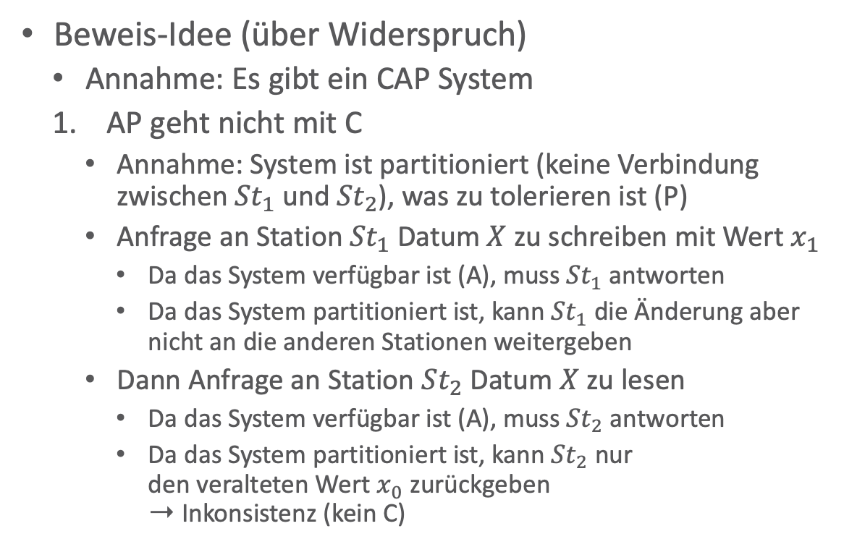
CAP-Theorem
Beweis-Idee (über Widerspruch)
Annahme: Es gibt ein CAP System
AP geht nicht mit C
Annahme: System ist partitioniert (keine Verbindung zwischen ${St}_{1}$ und ${St}_{2}$), was zu tolerieren ist (P)
Anfrage an Station ${St}_{1}$ Datum $X$ zu schreiben mit Wert $x_{1}$
Da das System verfügbar ist (A), muss ${St}_{1}$ antworten
Da das System partitioniert ist, kann ${St}_{1}$ die Änderung aber nicht an die anderen Stationen weitergeben
Dann Anfrage an Station $St_{2}$ Datum $X$ zu lesen
Da das System verfügbar ist (A), muss ${St}_{2}$ antworten
Da das System partitioniert ist, kann ${St}_{2}$ nur den veralteten Wert $x_{0}$ zurückgeben ➝ Inkonsistenz (kein C)
Station ${St}_{1}$
Station ${St}_{2}$
Kommunikations-
netzwerk
Station ${St}_{3}$

Slide 28
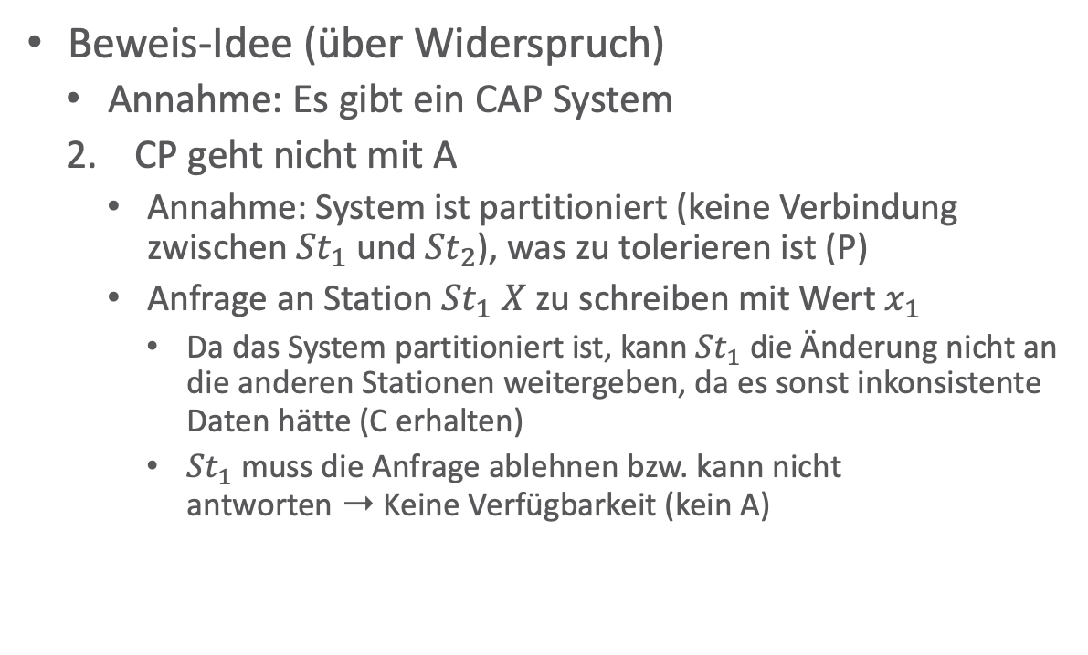
CAP-Theorem
Beweis-Idee (über Widerspruch)
Annahme: Es gibt ein CAP System
CP geht nicht mit A
Annahme: System ist partitioniert (keine Verbindung zwischen ${St}_{1}$ und ${St}_{2}$), was zu tolerieren ist (P)
Anfrage an Station ${St}_{1}$ $X$ zu schreiben mit Wert $x_{1}$
Da das System partitioniert ist, kann ${St}_{1}$ die Änderung nicht an die anderen Stationen weitergeben, da es sonst inkonsistente Daten hätte (C erhalten)
${St}_{1}$ muss die Anfrage ablehnen bzw. kann nicht antworten ➝ Keine Verfügbarkeit (kein A)
Station ${St}_{1}$
Station ${St}_{2}$
Kommunikations-
netzwerk
Station ${St}_{3}$

Slide 29
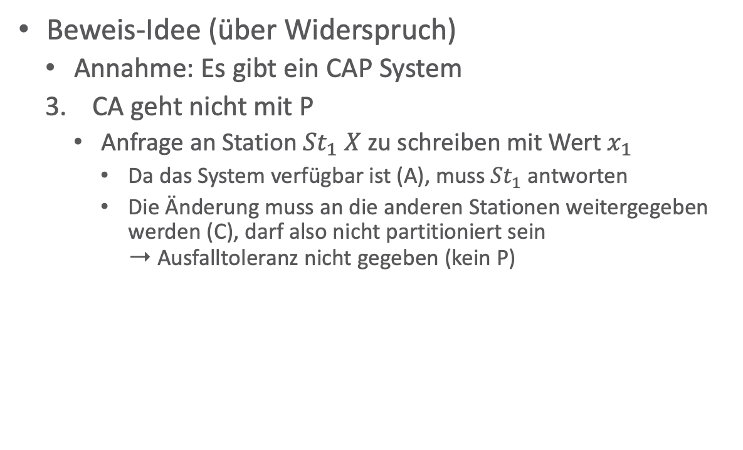
CAP-Theorem
Beweis-Idee (über Widerspruch)
Annahme: Es gibt ein CAP System
CA geht nicht mit P
Anfrage an Station ${St}_{1}$ $X$ zu schreiben mit Wert $x_{1}$
Da das System verfügbar ist (A), muss ${St}_{1}$ antworten
Die Änderung muss an die anderen Stationen weitergegeben werden (C), darf also nicht partitioniert sein ➝ Ausfalltoleranz nicht gegeben (kein P)
Station ${St}_{1}$
Station ${St}_{2}$
Kommunikations-
netzwerk
Station ${St}_{3}$

Slide 30
CAP-Theorem
Welche der Eigenschaften nicht berücksichtigt wird, gilt nicht unbedingt systemweit
CAP Eigenschaften in der Regel nicht binär, sondern graduell
CA-Systeme (Konsistenz und Verfügbarkeit)
Beispiel: relationale Datenbank mit verteilten Transaktionen
Voraussetzung: Verbindung zwischen den Knoten besteht; sonst Schreiben ggf. blockieren
CP-Systeme (Konsistenz und Ausfalltoleranz)
Beispiel: Bank-Anwendungen
Hohe Verfügbarkeit bei lesenden Operationen, bei Unterbrechung der Netzwerkverbindung geringere Verfügbarkeit
AP-Systeme (Verfügbarkeit und Ausfalltoleranz)
Beispiel: Domain Name System (DNS)
Hohe Verfügbarkeit bei schreibenden und lesenden Operationen, eingeschränkte Konsistenz
Notes:
CA: gängige RDBMS Systeme, auf die verteilt zugegriffen wird
CP: Geldautomaten
Transaktionen sollen unbedingt konsistent gehalten werden, selbst wenn es mal Verbindungsausfälle gibt; zur Not ist ein Automat halt nicht verfügbar
AP: DNS
Verfügbarkeit ist extrem hoch, ebenso Toleranz gegenüber dem Ausfall einzelner DNS-Server. Allerdings ist die Konsistenz nicht immer sofort gegeben: es kann mitunter Tage dauern, bis ein geänderter DNS-Eintrag an die gesamte DNS-Hierarchie propagiert ist und damit von allen Clients gesehen wird.

Slide 31
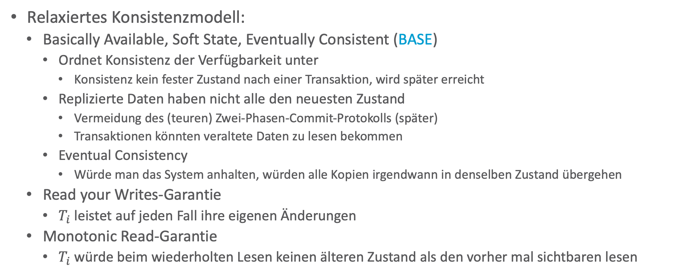
Konsistenzmodell: CAP
Not-only SQL (NoSQL)-Datenbanken verzichten zeit- bzw. teilweise auf Konsistenz und betonen Verfügbarkeit und Ausfalltoleranz
Relaxiertes Konsistenzmodell:
Basically Available, Soft State, Eventually Consistent (BASE)
Ordnet Konsistenz der Verfügbarkeit unter
Konsistenz kein fester Zustand nach einer Transaktion, wird später erreicht
Replizierte Daten haben nicht alle den neuesten Zustand
Vermeidung des (teuren) Zwei-Phasen-Commit-Protokolls (später)
Transaktionen könnten veraltete Daten zu lesen bekommen
Eventual Consistency
Würde man das System anhalten, würden alle Kopien irgendwann in denselben Zustand übergehen
Read your Writes-Garantie
$T_{i}$ leistet auf jeden Fall ihre eigenen Änderungen
Monotonic Read-Garantie
$T_{i}$ würde beim wiederholten Lesen keinen älteren Zustand als den vorher mal sichtbaren lesen

Slide 32
Zwischenzusammenfassung
Fragmentierung: Verteilung der Daten in Fragmente
Horizontal, vertikal, gemischt (hor. + vert.), abgeleitet (i.d.R. über Fremdschlüssel)
Korrektheit: Rekonstruierbarkeit, Vollständigkeit, Disjunktheit
Replikation: Erhöhung der Verfügbarkeit / Effizienz
Nachteil: Daten müssen konsistenz gehalten werden
Allokation: Physische Zuordnung auf Stationen (lokale DBs)
Transparenz
Fragmentierungstransparenz, Allokationstransparenz, lokale Schema-Transparenz
Von nur globales Schema genutzt bis hin zu lokale Stationen müssen bekannt sein
CAP: Konsistenz, Verfügbarkeit, Ausfalltoleranz
CAP-Theorem: Nur zwei von drei Eigenschaften zur Zeit erreichbar

Slide 33
Überblick: 8. Verteilte Datenbanken
Verteilte DBMS
Fragmentierung, Replikation, Allokation
Transparenz
CAP-Theorem
Anfragenbeantwortung in verteilten Systemen
Anfrageverarbeitung
Transaktionskontrolle, Sperrverwaltung, Deadlockvermeidung
Föderierte DBS
Integration
Migration
Notes:
Kompetenzen
Probleme und Möglichkeiten in verteilten Datenbanken erkennen

Slide 34
Anfrageübersetzung und Anfrageoptimierung
Voraussetzung: Fragmentierungstransparenz
Aufgabe des Operator-Evaluierers: Generierung eines Anfrageauswertungsplans auf den Fragmenten
Aufgabe des Anfrageoptimierers: Generierung eines möglichst effizienten Auswertungsplanes
Abhängig von der Allokation der Fragmente auf den verschiedenen Stationen des Rechnernetzes
Webformulare
Anwendungen
SQL-Schnittstelle
Anfragen
Ausführer
Parser
Operator-Evaluierer
Optimierer
Transaktions-Verwalter
Dateiverwaltungs- und Zugriffsmethoden
Wieder-herstellungs-Verwalter
Puffer-Verwalter
Sperr
-Verwalter
Verwalter für externen Speicher
DBMS
Dateien für Daten und Indices
Datenbank

Slide 35
Anfragebearbeitung bei horizontaler Fragmentierung
Übersetzung einer SQL-Anfrage auf dem globalen Schema in eine äquivalente Anfrage auf den Fragmenten benötigt zwei Schritte:
Rekonstruktion aller in der Anfrage vorkommenden globalen Relationen aus den Fragmenten, in die sie während der Fragmentierungsphase zerlegt wurden
Hierfür erhält man einen algebraischen Ausdruck = kanonische Form der Anfrage
Kombination des Rekonstruktionsausdrucks mit dem algebraischen Anfrageausdruck, der sich aus der Übersetzung der SQL-Anfrage ergibt

Slide 36





Algebraischer Ausdruck: Beispiel
$$π_{Titel,Name}$$
Anfrage
select Titel, Name from Vorlesungen, Profs where Dozierende = PersNr and Rang='W3';
Algebraischer Ausdruck in Baumform
I.e., kanonische Form der Anfrage
$$σ_{Rang=W3}$$
$$⋈_{Dozierende=PersNr}$$
$$∪$$
$$∪$$
TheoVorl
PhilVorl
PhysVorl
TheoPfs
PhilPfs
PhysPfs

Slide 37
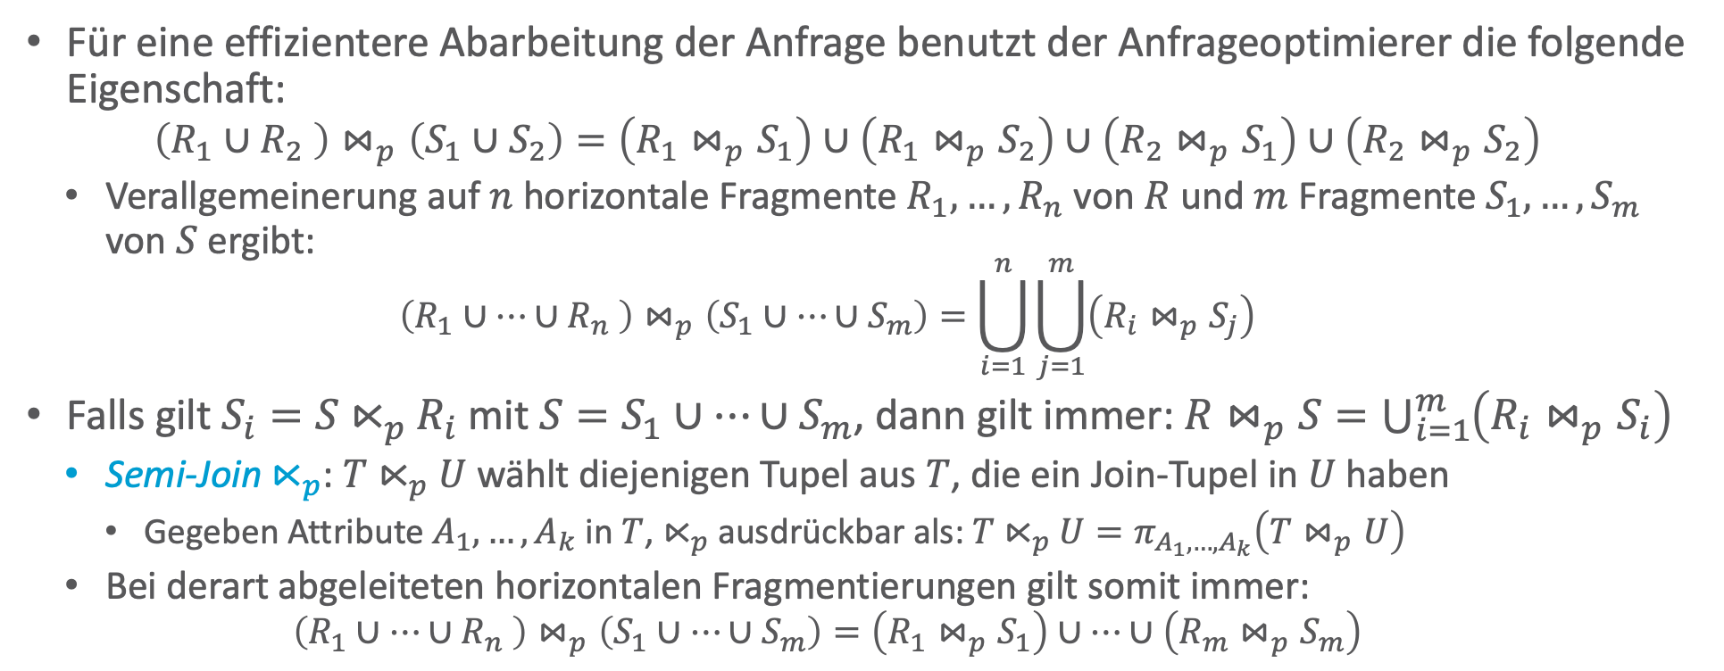
Algebraische Äquivalenzen
Für eine effizientere Abarbeitung der Anfrage benutzt der Anfrageoptimierer die folgende Eigenschaft:
$$\left(R_{1}∪R_{2} \right)⋈_{p}\left(S_{1}∪S_{2}\right)=\left(R_{1}⋈_{p}S_{1}\right)∪\left(R_{1}⋈_{p}S_{2}\right)∪\left(R_{2}⋈_{p}S_{1}\right)∪\left(R_{2}⋈_{p}S_{2}\right)$$
Verallgemeinerung auf $n$ horizontale Fragmente $R_{1},…,R_{n}$ von $R$ und $m$ Fragmente $S_{1}, …,S_{m}$ von $S$ ergibt:
$$\left(R_{1}∪…∪R_{n} \right)⋈_{p}\left(S_{1}∪…∪S_{m}\right)=\bigcup_{i=1}^{n}{\bigcup_{j=1}^{m}{\left(R_{i}⋈_{p}S_{j}\right)}}$$
Falls gilt $S_{i}=S⋉_{p}R_{i}$ mit $S=S_{1}∪…∪S_{m}$, dann gilt immer: $R⋈_{p}S=\bigcup_{i=1}^{m}{\left(R_{i}⋈_{p}S_{i}\right)}$
Semi-Join $⋉_{p}$: $T⋉_{p}U$ wählt diejenigen Tupel aus $T$, die ein Join-Tupel in $U$ haben
Gegeben Attribute $A_{1},…,A_{k}$ in $T$, $⋉_{p}$ ausdrückbar als: $T⋉_{p}U=π_{A_{1},…,A_{k}}\left(T⋈_{p}U\right)$
Bei derart abgeleiteten horizontalen Fragmentierungen gilt somit immer:
$$\left(R_{1}∪…∪R_{n} \right)⋈_{p}\left(S_{1}∪…∪S_{m}\right)=\left(R_{1}⋈_{p}S_{1}\right)∪…∪\left(R_{m}⋈_{p}S_{m}\right)$$

Slide 38
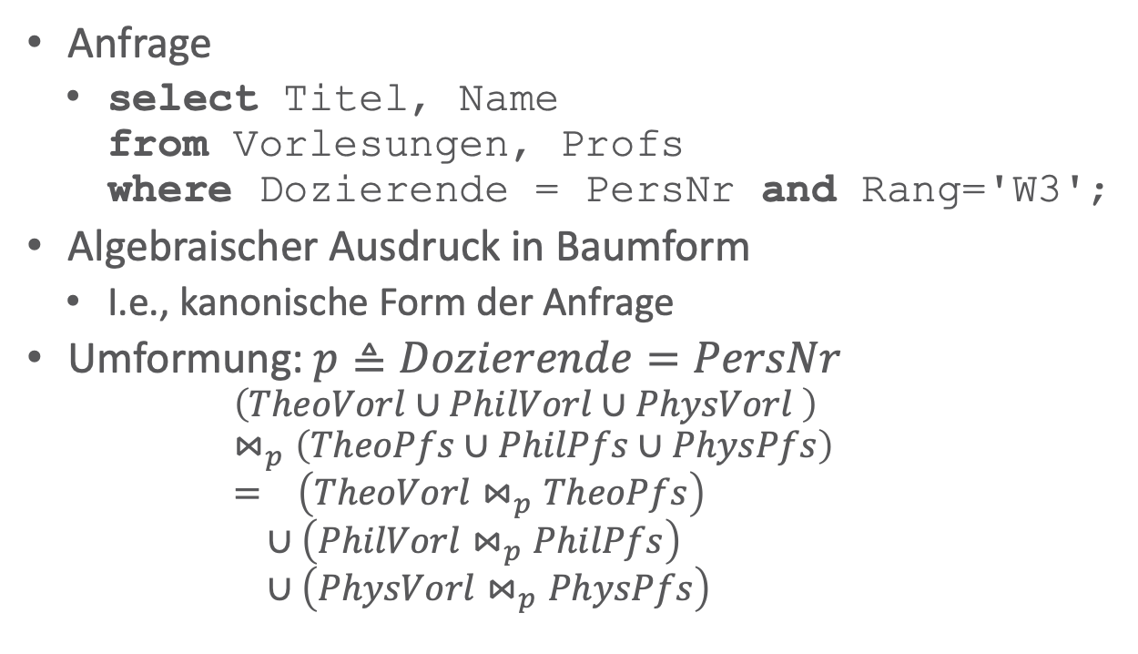
Algebraischer Ausdruck: Beispiel
Anfrage
select Titel, Name from Vorlesungen, Profs where Dozierende = PersNr and Rang='W3';
Algebraischer Ausdruck in Baumform
I.e., kanonische Form der Anfrage
Umformung: $p≜Dozierende=PersNr$
$$\left(TheoVorl∪PhilVorl∪PhysVorl \right) \\ ⋈_{p}\left(TheoPfs∪PhilPfs∪PhysPfs\right) \\ = \left(TheoVorl⋈_{p}TheoPfs\right) \\ ∪\left(PhilVorl⋈_{p}PhilPfs\right) \\ ∪\left(PhysVorl⋈_{p}PhysPfs\right)$$
$$π_{Titel,Name}$$
$$σ_{Rang=W3}$$
$$⋈_{Dozierende=PersNr}$$
$$∪$$
$$∪$$
TheoVorl
PhilVorl
PhysVorl
TheoPfs
PhilPfs
PhysPfs

Slide 39


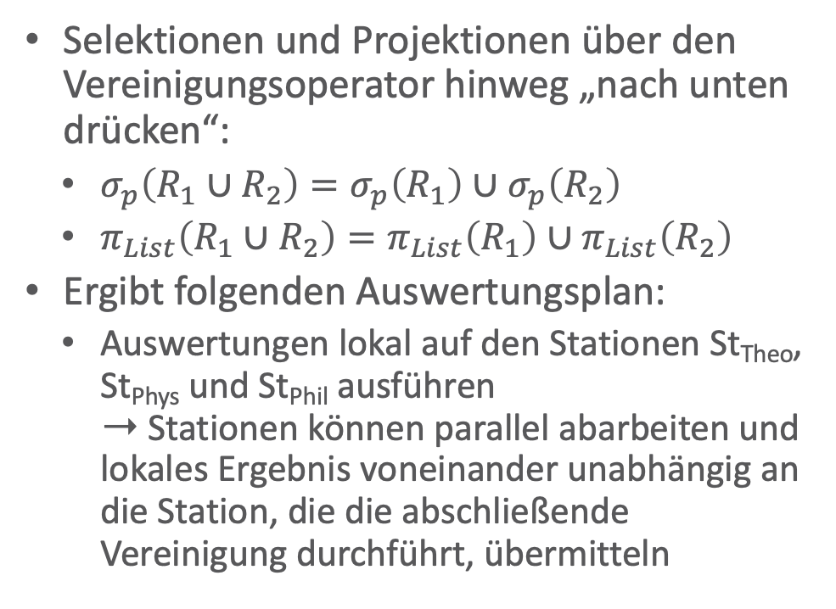








Optimale Form der Anfrage
Lokale DB/Station | Bemerkung | Zugeordnete Fragmente
St_{Verw} | Verwaltungsrechner | {ProfVerw}
St_{Phil} | Dekanat Physik | {PhilVorl, PhilPfs}
St_{Phys} | Dekanat Philosophie | {PhysVorl, PhysPfs}
St_{Theo} | Dekanat Theologie | {TheoVorl, TheoPfs}
Selektionen und Projektionen über den Vereinigungsoperator hinweg „nach unten drücken“:
$σ_{p}\left(R_{1}∪R_{2}\right)=σ_{p}\left(R_{1}\right)∪σ_{p}\left(R_{2}\right)$
$π_{List}\left(R_{1}∪R_{2}\right)=π_{List}\left(R_{1}\right)∪π_{List}\left(R_{2}\right)$
Ergibt folgenden Auswertungsplan:
Auswertungen lokal auf den Stationen St_{Theo}, St_{Phys} und St_{Phil} ausführen ➝ Stationen können parallel abarbeiten und lokales Ergebnis voneinander unabhängig an die Station, die die abschließende Vereinigung durchführt, übermitteln
$$∪$$
$$π_{Titel,Name}$$
$$π_{Titel,Name}$$
$$π_{Titel,Name}$$
$$⋈_{Dozierende=PersNr}$$
$$⋈_{Dozierende=PersNr}$$
$$⋈_{Dozierende=PersNr}$$
$$σ_{Rang=W3}$$
$$σ_{Rang=W3}$$
$$σ_{Rang=W3}$$
TheoVorl
TheoPfs
PhilVorl
PhilPfs
PhysVorl
PhysPfs

Slide 40





Anfragebearbeitung bei vertikaler Fragmentierung
Beispiel mit kanonischem Auswertungsplan rechts:
select Name, Gehalt from Profs where Gehalt > 80000;
Alle notwendigen Informationen sind in ProfVerw enthalten ➝ Teil mit Vereinigung und Join kann abgeschnitten werden
Das ergibt einen optimierten Auswertungsplan
Beispiel für schlecht zu optimierende Anfrage
Dazu noch Rang ausgeben wollen
$$π_{Name,Gehalt}$$
$$σ_{Gehalt>80000}$$
$$⋈_{PersNr=PersNr}$$
$$π_{Name,Gehalt}$$
ProfVerw
$$∪$$
$$σ_{Gehalt>80000}$$
ProfVerw
TheoPfs
PhilPfs
PhysPfs

Slide 41
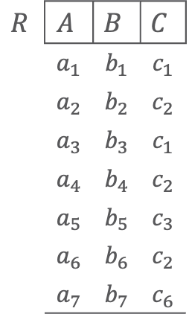
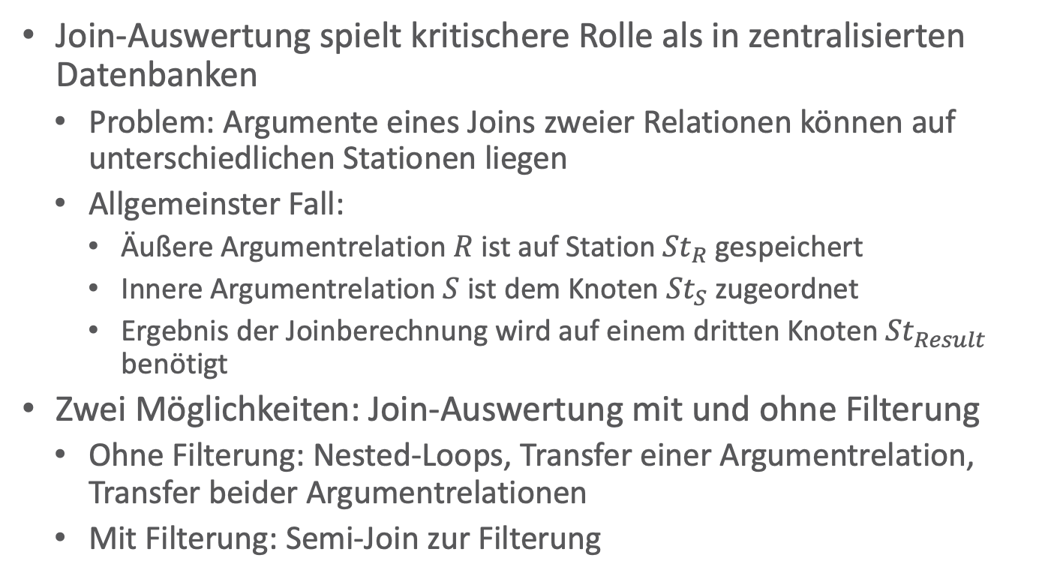
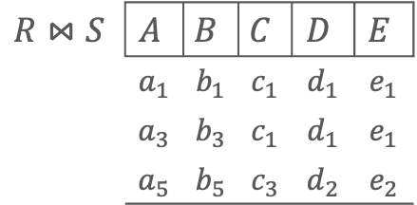
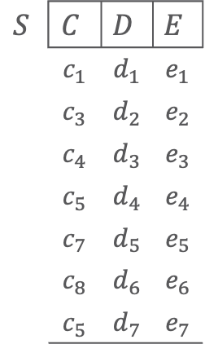
Join-Auswertung in VDBMS
Join-Auswertung spielt kritischere Rolle als in zentralisierten Datenbanken
Problem: Argumente eines Joins zweier Relationen können auf unterschiedlichen Stationen liegen
Allgemeinster Fall:
Äußere Argumentrelation $R$ ist auf Station ${St}_{R}$ gespeichert
Innere Argumentrelation $S$ ist dem Knoten ${St}_{S}$ zugeordnet
Ergebnis der Joinberechnung wird auf einem dritten Knoten ${St}_{Result}$ benötigt
Zwei Möglichkeiten: Join-Auswertung mit und ohne Filterung
Ohne Filterung: Nested-Loops, Transfer einer Argumentrelation, Transfer beider Argumentrelationen
Mit Filterung: Semi-Join zur Filterung
$$R⋈S$$ | $$A$$ | $$B$$ | $$C$$ | $$D$$ | $$E$$
 | $$a_{1}$$ | $$b_{1}$$ | $$c_{1}$$ | $$d_{1}$$ | $$e_{1}$$
 | $$a_{3}$$ | $$b_{3}$$ | $$c_{1}$$ | $$d_{1}$$ | $$e_{1}$$
 | $$a_{5}$$ | $$b_{5}$$ | $$c_{3}$$ | $$d_{2}$$ | $$e_{2}$$
$$R$$ | $$A$$ | $$B$$ | $$C$$
 | $$a_{1}$$ | $$b_{1}$$ | $$c_{1}$$
 | $$a_{2}$$ | $$b_{2}$$ | $$c_{2}$$
 | $$a_{3}$$ | $$b_{3}$$ | $$c_{1}$$
 | $$a_{4}$$ | $$b_{4}$$ | $$c_{2}$$
 | $$a_{5}$$ | $$b_{5}$$ | $$c_{3}$$
 | $$a_{6}$$ | $$b_{6}$$ | $$c_{2}$$
 | $$a_{7}$$ | $$b_{7}$$ | $$c_{6}$$
$$S$$ | $$C$$ | $$D$$ | $$E$$
 | $$c_{1}$$ | $$d_{1}$$ | $$e_{1}$$
 | $$c_{3}$$ | $$d_{2}$$ | $$e_{2}$$
 | $$c_{4}$$ | $$d_{3}$$ | $$e_{3}$$
 | $$c_{5}$$ | $$d_{4}$$ | $$e_{4}$$
 | $$c_{7}$$ | $$d_{5}$$ | $$e_{5}$$
 | $$c_{8}$$ | $$d_{6}$$ | $$e_{6}$$
 | $$c_{5}$$ | $$d_{7}$$ | $$e_{7}$$

Slide 42
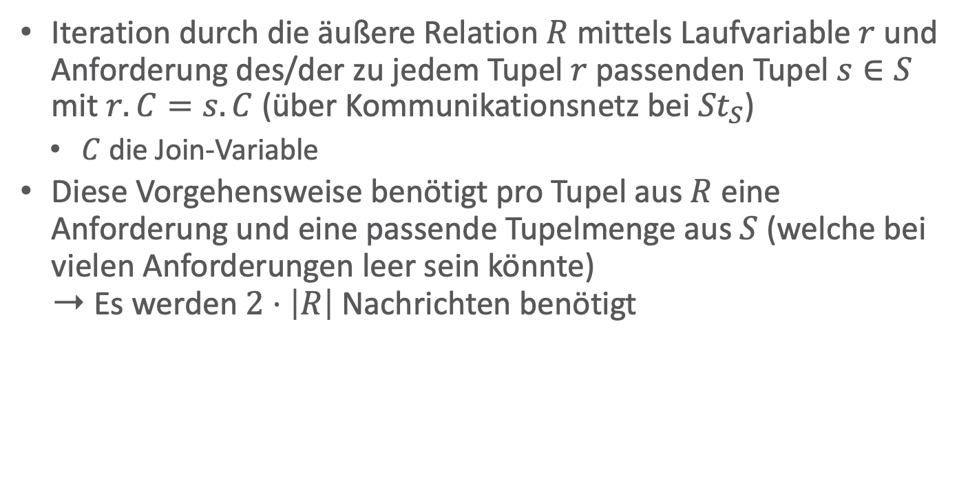
Nested-Loops
Iteration durch die äußere Relation $R$ mittels Laufvariable $r$ und Anforderung des/der zu jedem Tupel $r$ passenden Tupel $s∈S$ mit $r.C=s.C$ (über Kommunikationsnetz bei ${St}_{S}$)
$C$ die Join-Variable
Diese Vorgehensweise benötigt pro Tupel aus $R$ eine Anforderung und eine passende Tupelmenge aus $S$ (welche bei vielen Anforderungen leer sein könnte) ➝ Es werden $2⋅\left|R\right|$ Nachrichten benötigt
$$R⋈S$$ | $$A$$ | $$B$$ | $$C$$ | $$D$$ | $$E$$
 | $$a_{1}$$ | $$b_{1}$$ | $$c_{1}$$ | $$d_{1}$$ | $$e_{1}$$
 | $$a_{3}$$ | $$b_{3}$$ | $$c_{1}$$ | $$d_{1}$$ | $$e_{1}$$
 | $$a_{5}$$ | $$b_{5}$$ | $$c_{3}$$ | $$d_{2}$$ | $$e_{2}$$
$$R$$ | $$A$$ | $$B$$ | $$C$$
 | $$a_{1}$$ | $$b_{1}$$ | $$c_{1}$$
 | $$a_{2}$$ | $$b_{2}$$ | $$c_{2}$$
 | $$a_{3}$$ | $$b_{3}$$ | $$c_{1}$$
 | $$a_{4}$$ | $$b_{4}$$ | $$c_{2}$$
 | $$a_{5}$$ | $$b_{5}$$ | $$c_{3}$$
 | $$a_{6}$$ | $$b_{6}$$ | $$c_{2}$$
 | $$a_{7}$$ | $$b_{7}$$ | $$c_{6}$$
$$S$$ | $$C$$ | $$D$$ | $$E$$
 | $$c_{1}$$ | $$d_{1}$$ | $$e_{1}$$
 | $$c_{3}$$ | $$d_{2}$$ | $$e_{2}$$
 | $$c_{4}$$ | $$d_{3}$$ | $$e_{3}$$
 | $$c_{5}$$ | $$d_{4}$$ | $$e_{4}$$
 | $$c_{7}$$ | $$d_{5}$$ | $$e_{5}$$
 | $$c_{8}$$ | $$d_{6}$$ | $$e_{6}$$
 | $$c_{5}$$ | $$d_{7}$$ | $$e_{7}$$
Notes:
Tafelrechnung

Slide 43

Transfer einer Argumentrelation
Vollständiger Transfer einer Argumentrelation (z.B. $R$) zum Knoten der anderen Argumentrelation
Ausnutzung eines möglicherweise auf $S.C$ existierenden Indexes
$$R⋈S$$ | $$A$$ | $$B$$ | $$C$$ | $$D$$ | $$E$$
 | $$a_{1}$$ | $$b_{1}$$ | $$c_{1}$$ | $$d_{1}$$ | $$e_{1}$$
 | $$a_{3}$$ | $$b_{3}$$ | $$c_{1}$$ | $$d_{1}$$ | $$e_{1}$$
 | $$a_{5}$$ | $$b_{5}$$ | $$c_{3}$$ | $$d_{2}$$ | $$e_{2}$$
$$R$$ | $$A$$ | $$B$$ | $$C$$
 | $$a_{1}$$ | $$b_{1}$$ | $$c_{1}$$
 | $$a_{2}$$ | $$b_{2}$$ | $$c_{2}$$
 | $$a_{3}$$ | $$b_{3}$$ | $$c_{1}$$
 | $$a_{4}$$ | $$b_{4}$$ | $$c_{2}$$
 | $$a_{5}$$ | $$b_{5}$$ | $$c_{3}$$
 | $$a_{6}$$ | $$b_{6}$$ | $$c_{2}$$
 | $$a_{7}$$ | $$b_{7}$$ | $$c_{6}$$
$$S$$ | $$C$$ | $$D$$ | $$E$$
 | $$c_{1}$$ | $$d_{1}$$ | $$e_{1}$$
 | $$c_{3}$$ | $$d_{2}$$ | $$e_{2}$$
 | $$c_{4}$$ | $$d_{3}$$ | $$e_{3}$$
 | $$c_{5}$$ | $$d_{4}$$ | $$e_{4}$$
 | $$c_{7}$$ | $$d_{5}$$ | $$e_{5}$$
 | $$c_{8}$$ | $$d_{6}$$ | $$e_{6}$$
 | $$c_{5}$$ | $$d_{7}$$ | $$e_{7}$$

Slide 44
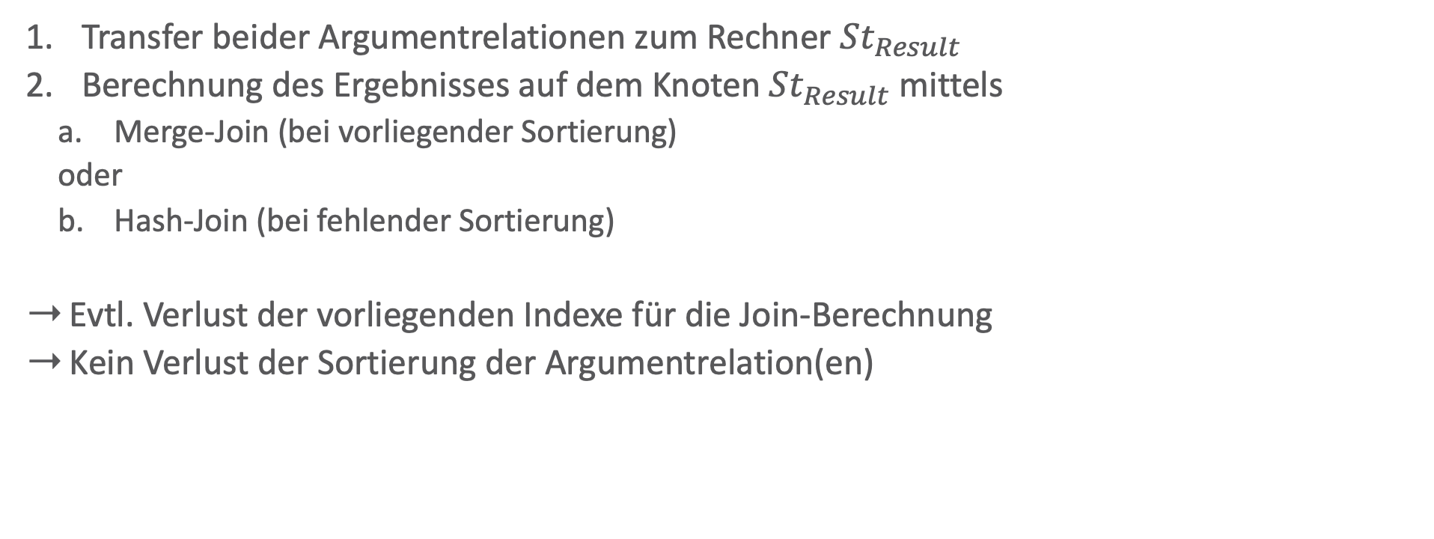
Transfer beider Argumentrelationen
Transfer beider Argumentrelationen zum Rechner ${St}_{Result}$
Berechnung des Ergebnisses auf dem Knoten ${St}_{Result}$ mittels
Merge-Join (bei vorliegender Sortierung)
oder
Hash-Join (bei fehlender Sortierung)
Evtl. Verlust der vorliegenden Indexe für die Join-Berechnung
Kein Verlust der Sortierung der Argumentrelation(en)
$$R⋈S$$ | $$A$$ | $$B$$ | $$C$$ | $$D$$ | $$E$$
 | $$a_{1}$$ | $$b_{1}$$ | $$c_{1}$$ | $$d_{1}$$ | $$e_{1}$$
 | $$a_{3}$$ | $$b_{3}$$ | $$c_{1}$$ | $$d_{1}$$ | $$e_{1}$$
 | $$a_{5}$$ | $$b_{5}$$ | $$c_{3}$$ | $$d_{2}$$ | $$e_{2}$$
$$R$$ | $$A$$ | $$B$$ | $$C$$
 | $$a_{1}$$ | $$b_{1}$$ | $$c_{1}$$
 | $$a_{2}$$ | $$b_{2}$$ | $$c_{2}$$
 | $$a_{3}$$ | $$b_{3}$$ | $$c_{1}$$
 | $$a_{4}$$ | $$b_{4}$$ | $$c_{2}$$
 | $$a_{5}$$ | $$b_{5}$$ | $$c_{3}$$
 | $$a_{6}$$ | $$b_{6}$$ | $$c_{2}$$
 | $$a_{7}$$ | $$b_{7}$$ | $$c_{6}$$
$$S$$ | $$C$$ | $$D$$ | $$E$$
 | $$c_{1}$$ | $$d_{1}$$ | $$e_{1}$$
 | $$c_{3}$$ | $$d_{2}$$ | $$e_{2}$$
 | $$c_{4}$$ | $$d_{3}$$ | $$e_{3}$$
 | $$c_{5}$$ | $$d_{4}$$ | $$e_{4}$$
 | $$c_{7}$$ | $$d_{5}$$ | $$e_{5}$$
 | $$c_{8}$$ | $$d_{6}$$ | $$e_{6}$$
 | $$c_{5}$$ | $$d_{7}$$ | $$e_{7}$$

Slide 45
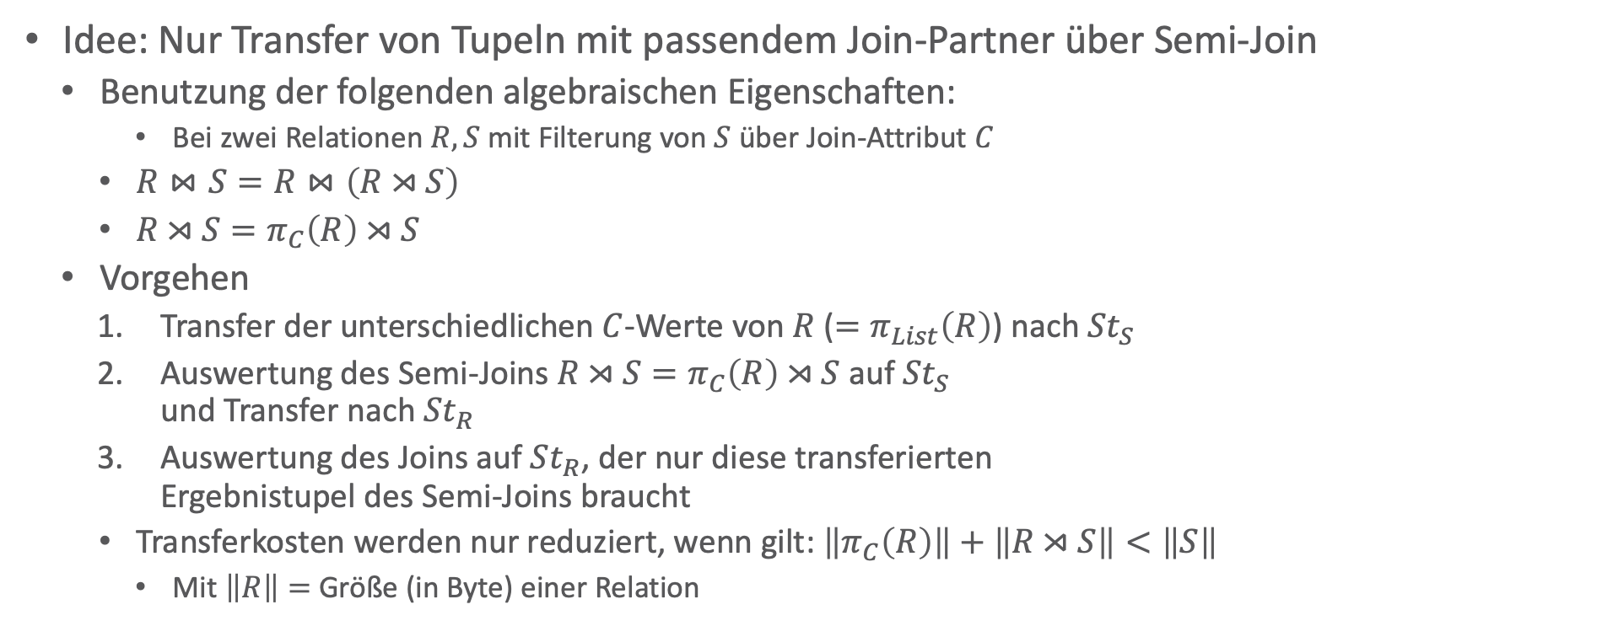
Join-Auswertung mit Filterung
Idee: Nur Transfer von Tupeln mit passendem Join-Partner über Semi-Join
Benutzung der folgenden algebraischen Eigenschaften:
Bei zwei Relationen $R,S$ mit Filterung von $S$ über Join-Attribut $C$
$R⋈S=R⋈\left(R⋊S\right)$
$R⋊S=π_{C}\left(R\right)⋊S$
Vorgehen
Transfer der unterschiedlichen $C$-Werte von $R$ ($=π_{List}\left(R\right)$) nach ${St}_{S}$
Auswertung des Semi-Joins $R⋊S=π_{C}\left(R\right)⋊S$ auf ${St}_{S}$ und Transfer nach ${St}_{R}$
Auswertung des Joins auf ${St}_{R}$, der nur diese transferierten Ergebnistupel des Semi-Joins braucht
Transferkosten werden nur reduziert, wenn gilt: $\left\|π_{C}\left(R\right)\right\|+\left\|R⋊S\right\|<\left\|S\right\|$
Mit $\left\|R\right\|=$ Größe (in Byte) einer Relation
$$R⋈S$$ | $$A$$ | $$B$$ | $$C$$ | $$D$$ | $$E$$
 | $$a_{1}$$ | $$b_{1}$$ | $$c_{1}$$ | $$d_{1}$$ | $$e_{1}$$
 | $$a_{3}$$ | $$b_{3}$$ | $$c_{1}$$ | $$d_{1}$$ | $$e_{1}$$
 | $$a_{5}$$ | $$b_{5}$$ | $$c_{3}$$ | $$d_{2}$$ | $$e_{2}$$
$$R$$ | $$A$$ | $$B$$ | $$C$$
 | $$a_{1}$$ | $$b_{1}$$ | $$c_{1}$$
 | $$a_{2}$$ | $$b_{2}$$ | $$c_{2}$$
 | $$a_{3}$$ | $$b_{3}$$ | $$c_{1}$$
 | $$a_{4}$$ | $$b_{4}$$ | $$c_{2}$$
 | $$a_{5}$$ | $$b_{5}$$ | $$c_{3}$$
 | $$a_{6}$$ | $$b_{6}$$ | $$c_{2}$$
 | $$a_{7}$$ | $$b_{7}$$ | $$c_{6}$$
$$S$$ | $$C$$ | $$D$$ | $$E$$
 | $$c_{1}$$ | $$d_{1}$$ | $$e_{1}$$
 | $$c_{3}$$ | $$d_{2}$$ | $$e_{2}$$
 | $$c_{4}$$ | $$d_{3}$$ | $$e_{3}$$
 | $$c_{5}$$ | $$d_{4}$$ | $$e_{4}$$
 | $$c_{7}$$ | $$d_{5}$$ | $$e_{5}$$
 | $$c_{8}$$ | $$d_{6}$$ | $$e_{6}$$
 | $$c_{5}$$ | $$d_{7}$$ | $$e_{7}$$

Slide 46

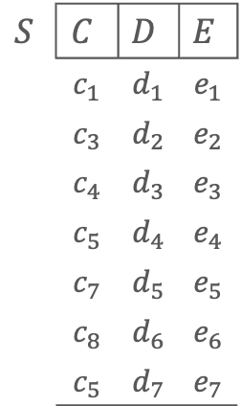
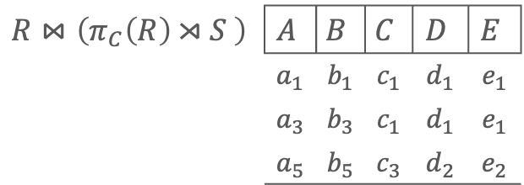
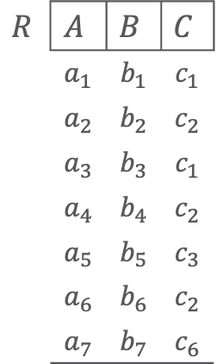
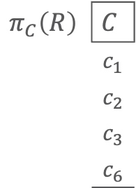



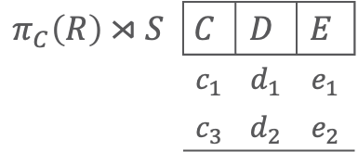

Beispiel
$$S$$ | $$C$$ | $$D$$ | $$E$$
 | $$c_{1}$$ | $$d_{1}$$ | $$e_{1}$$
 | $$c_{3}$$ | $$d_{2}$$ | $$e_{2}$$
 | $$c_{4}$$ | $$d_{3}$$ | $$e_{3}$$
 | $$c_{5}$$ | $$d_{4}$$ | $$e_{4}$$
 | $$c_{7}$$ | $$d_{5}$$ | $$e_{5}$$
 | $$c_{8}$$ | $$d_{6}$$ | $$e_{6}$$
 | $$c_{5}$$ | $$d_{7}$$ | $$e_{7}$$
$${St}_{Result}$$
$$π_{C}\left(R\right)⋊S$$ | $$C$$ | $$D$$ | $$E$$
 | $$c_{1}$$ | $$d_{1}$$ | $$e_{1}$$
 | $$c_{3}$$ | $$d_{2}$$ | $$e_{2}$$
$$⋊$$
4 Attributwerte
$${St}_{S}$$
$${St}_{R}$$
$$R$$ | $$A$$ | $$B$$ | $$C$$
 | $$a_{1}$$ | $$b_{1}$$ | $$c_{1}$$
 | $$a_{2}$$ | $$b_{2}$$ | $$c_{2}$$
 | $$a_{3}$$ | $$b_{3}$$ | $$c_{1}$$
 | $$a_{4}$$ | $$b_{4}$$ | $$c_{2}$$
 | $$a_{5}$$ | $$b_{5}$$ | $$c_{3}$$
 | $$a_{6}$$ | $$b_{6}$$ | $$c_{2}$$
 | $$a_{7}$$ | $$b_{7}$$ | $$c_{6}$$
$$π_{C}\left(R\right)$$ | $$C$$
 | $$c_{1}$$
 | $$c_{2}$$
 | $$c_{3}$$
 | $$c_{6}$$
6 Attributwerte
15 Attributwerte
$$R⋈\left(π_{C}\left(R\right)⋊S \right)$$ | $$A$$ | $$B$$ | $$C$$ | $$D$$ | $$E$$
 | $$a_{1}$$ | $$b_{1}$$ | $$c_{1}$$ | $$d_{1}$$ | $$e_{1}$$
 | $$a_{3}$$ | $$b_{3}$$ | $$c_{1}$$ | $$d_{1}$$ | $$e_{1}$$
 | $$a_{5}$$ | $$b_{5}$$ | $$c_{3}$$ | $$d_{2}$$ | $$e_{2}$$
$$⋈$$

Slide 47
Parameter für die Kosten eines Auswertungsplan
Kardinalitäten von Argumentrelationen
Wie bisher
Selektivitäten von Joins und Selektionen
Wie bisher
Transferkosten für Datenkommunikation (Verbindungsaufbau + von Datenvolumen abhängiger Anteil für Transfer)
Auslastung der einzelnen VDBMS-Stationen
Effektive Anfrageoptimierung muss auf Basis eines Kosten-modells durchgeführt werden und soll mehrere Alternativen für unterschiedliche Auslastungen des VDBMS erzeugen.

Slide 48
Transaktionsmanagement in VDBMS
Transaktionen können sich bei VDBMS über mehrere Rechnerknoten erstrecken
Webformulare
Anwendungen
SQL-Schnittstelle
Anfragen
Ausführer
Parser
Operator-Evaluierer
Optimierer
Transaktions-Verwalter
Dateiverwaltungs- und Zugriffsmethoden
Wieder-herstellungs-Verwalter
Puffer-Verwalter
Sperr
-Verwalter
Verwalter für externen Speicher
DBMS
Dateien für Daten und Indices
Datenbank

Slide 49
Widerherstellungsverwaltung in VDBMS
Recovery:
Redo
Wenn eine Station nach einem Fehler wieder anläuft, müssen alle Änderungen einmal abgeschlossener Transaktionen - seien sie lokal auf dieser Station oder global über mehrere Stationen ausgeführt worden - auf den an dieser Station abgelegten Daten wiederhergestellt werden
Undo
Die Änderungen noch nicht abgeschlossener lokaler und globaler Transaktionen müssen auf den an der abgestürzten Station vorliegenden Daten rückgängig gemacht werden

Slide 50
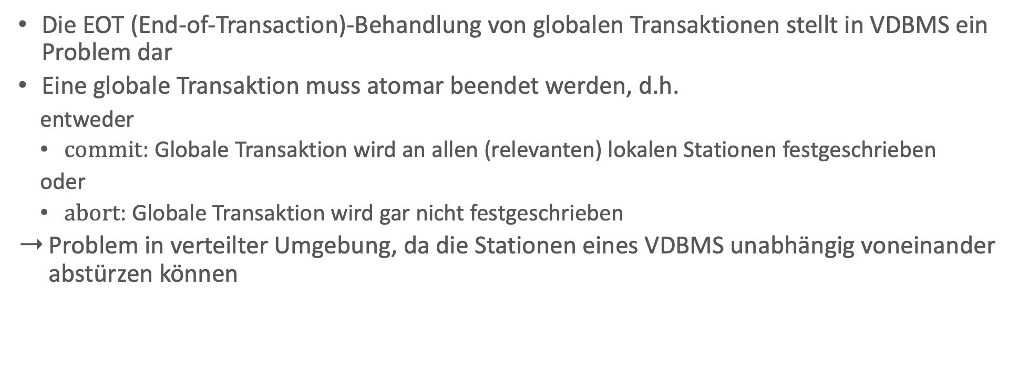
EOT-Behandlung
Die EOT (End-of-Transaction)-Behandlung von globalen Transaktionen stellt in VDBMS ein Problem dar
Eine globale Transaktion muss atomar beendet werden, d.h.
entweder
$commit$: Globale Transaktion wird an allen (relevanten) lokalen Stationen festgeschrieben
oder
$abort$: Globale Transaktion wird gar nicht festgeschrieben
Problem in verteilter Umgebung, da die Stationen eines VDBMS unabhängig voneinander abstürzen können

Slide 51

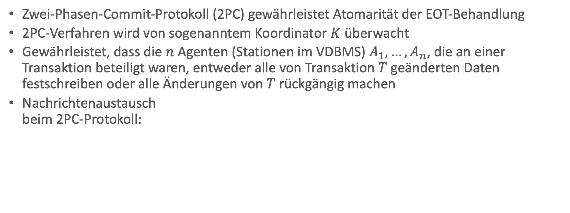








Problemlösung: Zwei-Phasen-Commit-Protokoll
Zwei-Phasen-Commit-Protokoll (2PC) gewährleistet Atomarität der EOT-Behandlung
2PC-Verfahren wird von sogenanntem Koordinator $K$ überwacht
Gewährleistet, dass die $n$ Agenten (Stationen im VDBMS) $A_{1},…,A_{n}$, die an einer Transaktion beteiligt waren, entweder alle von Transaktion $T$ geänderten Daten festschreiben oder alle Änderungen von $T$ rückgängig machen
Nachrichtenaustausch beim 2PC-Protokoll:
$$A_{1}$$
$$A_{1}$$
$$K$$
$$⋮$$
$$K$$
$$⋮$$
$$K$$
$$A_{n}$$
$$A_{n}$$
PREPARE
FAILED/READY
COMMIT/ABORT
ACK

Slide 52
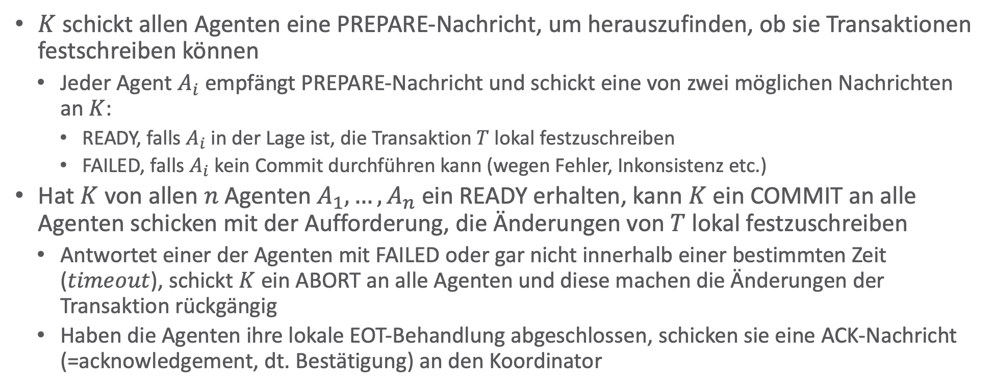
Ablauf der EOT-Behandlung beim 2PC-Protokoll
$K$ schickt allen Agenten eine PREPARE-Nachricht, um herauszufinden, ob sie Transaktionen festschreiben können
Jeder Agent $A_{i}$ empfängt PREPARE-Nachricht und schickt eine von zwei möglichen Nachrichten an $K$:
READY, falls $A_{i}$ in der Lage ist, die Transaktion $T$ lokal festzuschreiben
FAILED, falls $A_{i}$ kein Commit durchführen kann (wegen Fehler, Inkonsistenz etc.)
Hat $K$ von allen $n$ Agenten $A_{1},…,A_{n}$ ein READY erhalten, kann $K$ ein COMMIT an alle Agenten schicken mit der Aufforderung, die Änderungen von $T$ lokal festzuschreiben
Antwortet einer der Agenten mit FAILED oder gar nicht innerhalb einer bestimmten Zeit ($timeout$), schickt $K$ ein ABORT an alle Agenten und diese machen die Änderungen der Transaktion rückgängig
Haben die Agenten ihre lokale EOT-Behandlung abgeschlossen, schicken sie eine ACK-Nachricht (=acknowledgement, dt. Bestätigung) an den Koordinator

Slide 53
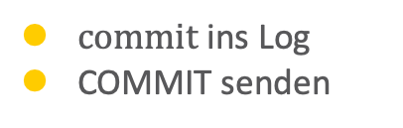
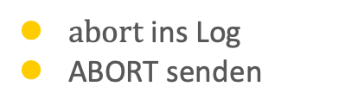
Zustandsübergang beim 2PC-Protokoll: Koordinator
Initial
EOT:
Sende PREPARE an alle Agenten
Bereit
Timeout oder FAILED
empfangen:
READY von allen Agenten
empfangen:
$abort$ ins Log
ABORT senden
$commit$ ins Log
COMMIT senden
Abgebrochen
Festschreibend
von allen ACK empfangen:
von allen ACK empfangen:
„Bullet“ 
= wichtigste Aktion(en)
Fertig

Slide 54
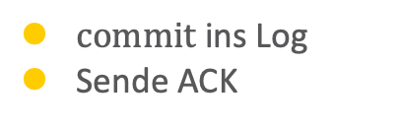
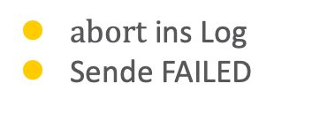
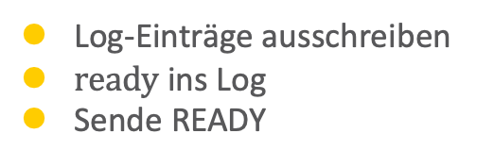
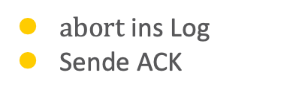
Zustandsübergang beim 2PC-Protokoll: Agent
Wartend
PREPARE empfangen und
lokal alles okay:
Timeout oder lokaler
Fehler entdeckt:
Log-Einträge ausschreiben
$ready$ ins Log
Sende READY
$abort$ ins Log
Sende FAILED
Bereit
ABORT empfangen:
COMMIT empfangen:
$abort$ ins Log
Sende ACK
$commit$ ins Log
Sende ACK
Abgebrochen
Festgeschrieben
„Bullet“ 
= wichtigste Aktion(en)
PREPARE empfangen:
Sende FAILED

Slide 55



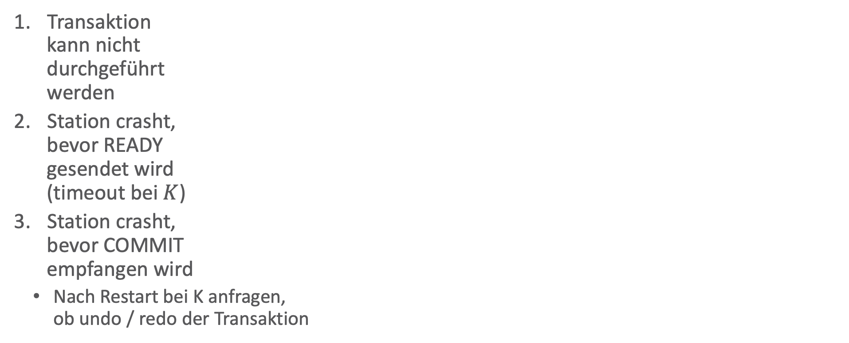






















Problemlösung: Zweiphasen-Commit-Protokoll
$$A_{1}$$
FAILED
ABORT
$$A_{1}$$
Transaktion kann nicht durchgeführt werden
Station crasht, bevor READY gesendet wird (timeout bei $K$)
Station crasht, bevor COMMIT empfangen wird
Nach Restart bei K anfragen, ob undo / redo der Transaktion
$$K$$
$$⋮$$
$$K$$
$$⋮$$
$$K$$
$$A_{n}$$
READY
ABORT
$$A_{n}$$
☠️
$$A_{1}$$
$$A_{1}$$
timeout
ABORT
$$K$$
$$⋮$$
$$K$$
$$⋮$$
$$K$$
$$A_{n}$$
READY
ABORT
$$A_{n}$$
☠️
$$A_{1}$$
READY
$$A_{1}$$
$$K$$
$$⋮$$
$$K$$
$$⋮$$
$$K$$
$$A_{n}$$
READY
COMMIT
$$A_{n}$$

Slide 56
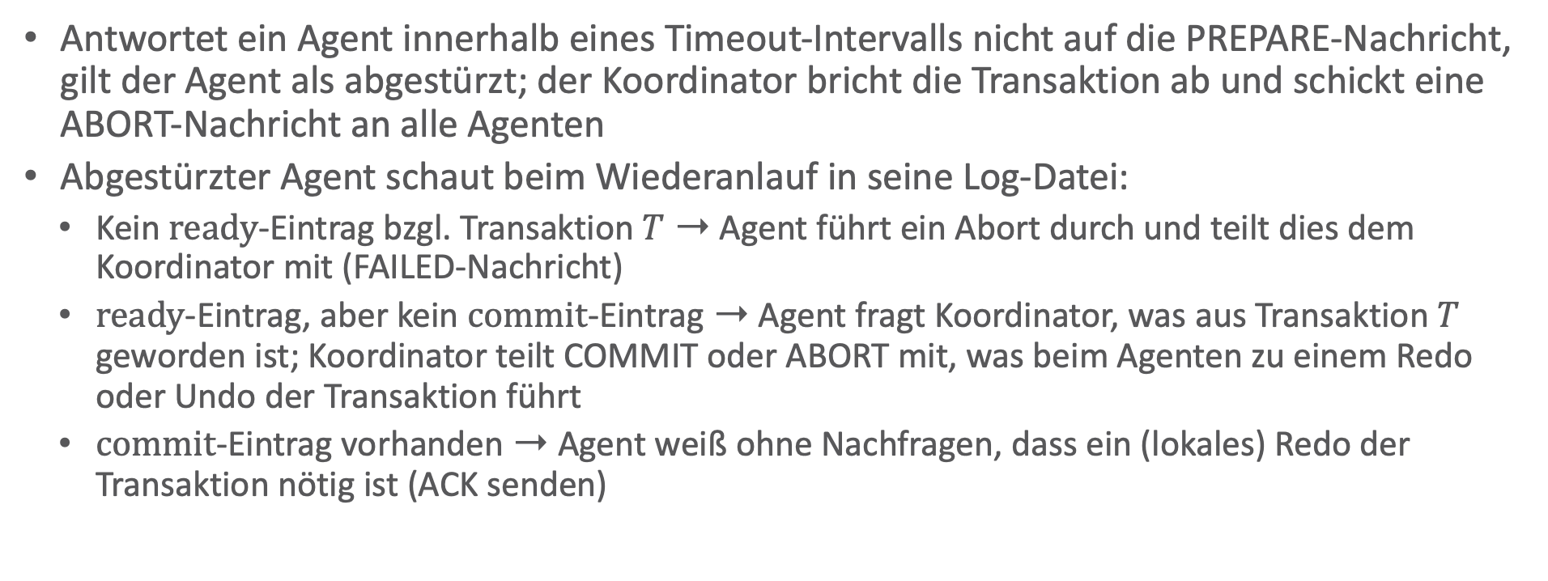
Absturz eines Agenten
Antwortet ein Agent innerhalb eines Timeout-Intervalls nicht auf die PREPARE-Nachricht, gilt der Agent als abgestürzt; der Koordinator bricht die Transaktion ab und schickt eine ABORT-Nachricht an alle Agenten
Abgestürzter Agent schaut beim Wiederanlauf in seine Log-Datei:
Kein $ready$-Eintrag bzgl. Transaktion $T$ ➝ Agent führt ein Abort durch und teilt dies dem Koordinator mit (FAILED-Nachricht)
$ready$-Eintrag, aber kein $commit$-Eintrag ➝ Agent fragt Koordinator, was aus Transaktion $T$ geworden ist; Koordinator teilt COMMIT oder ABORT mit, was beim Agenten zu einem Redo oder Undo der Transaktion führt
$commit$-Eintrag vorhanden ➝ Agent weiß ohne Nachfragen, dass ein (lokales) Redo der Transaktion nötig ist (ACK senden)

Slide 57
Absturz eines Koordinators
Absturz vor dem Senden einer COMMIT-Nachricht ➝ Rückgängigmachen der Transaktion durch Versenden einer ABORT-Nachricht
Absturz nachdem Agenten ein READY mitgeteilt haben ➝ Blockierung der Agenten
Hauptproblem des 2PC-Protokolls beim Absturz des Koordinators, da dadurch die Verfügbarkeit des Agenten bezüglich anderer globaler und lokaler Transaktionen drastisch eingeschränkt ist
Um Blockierung von Agenten zu verhindern, wurde ein Dreiphasen-Commit-Protokoll konzipiert, das aber in der Praxis zu aufwendig ist (VDBMS benutzen das 2PC-Protokoll)

Slide 58
Verlorengegangene Nachrichten
PREPARE-Nachricht des Koordinators an einen Agenten geht verloren oder READY-(oder FAILED-)Nachricht eines Agenten geht verloren
Nach Timeout-Intervall geht Koordinator davon aus, dass betreffender Agent nicht funktionsfähig ist und sendet ABORT-Nachricht an alle Agenten (Transaktion gescheitert)
Agent erhält im Zustand Bereit keine Nachricht vom Koordinator
Agent ist blockiert, bis COMMIT- oder ABORT-Nachricht vom Koordinator kommt, da Agent nicht selbst entscheiden kann (deshalb schickt Agent eine Erinnerung an den Koordinator)

Slide 59
2PC-Protokoll ohne Koordinator
Lineare Organisationsform: Reihenfolge der Agenten festlegen
Nacheinander kommunizieren
Agenten reichen ihren eigenen Status und den der vorherigen Nachbarn an den nächsten weiter, nachdem sie den entsprechenden Statusbericht vom Vorgänger bekommen haben
Der letzte Agent trifft die Entscheidung und reicht sie zurück
FAILED/READY
FAILED/READY
FAILED/READY
A₁
A₂
A₃
A₄
COMMIT/ABORT
COMMIT/ABORT
COMMIT/ABORT

Slide 60
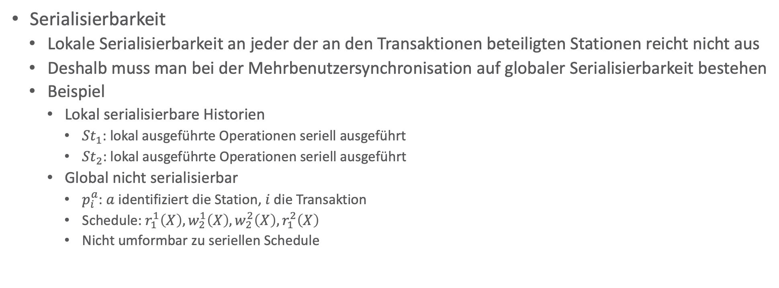
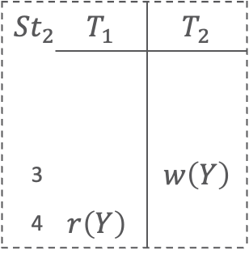
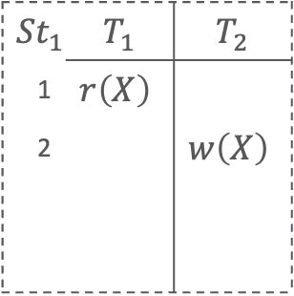
Mehrbenutzersynchronisation in VDBMS
Serialisierbarkeit
Lokale Serialisierbarkeit an jeder der an den Transaktionen beteiligten Stationen reicht nicht aus
Deshalb muss man bei der Mehrbenutzersynchronisation auf globaler Serialisierbarkeit bestehen
Beispiel
Lokal serialisierbare Historien
${St}_{1}$: lokal ausgeführte Operationen seriell ausgeführt
${St}_{2}$: lokal ausgeführte Operationen seriell ausgeführt
Global nicht serialisierbar
$p_{i}^{a}$: $a$ identifiziert die Station, $i$ die Transaktion
Schedule: $r_{1}^{1}\left(X\right),w_{2}^{1}\left(X\right),w_{2}^{2}\left(X\right),r_{1}^{2}\left(X\right)$
Nicht umformbar zu seriellen Schedule
$${St}_{1}$$ | $$T_{1}$$ | $$T_{2}$$
1 | $$r\left(X\right)$$
2 |  | $$w\left(X\right)$$
$${St}_{2}$$ | $$T_{1}$$ | $$T_{2}$$
3 |  | $$w\left(Y\right)$$
4 | $$r\left(Y\right)$$

Slide 61
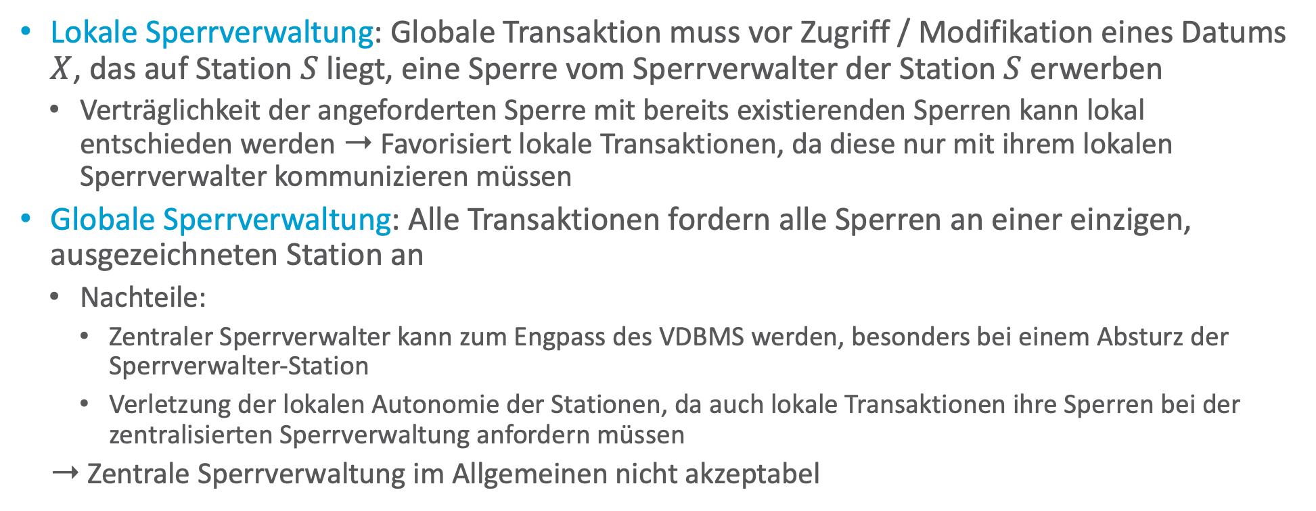
Sperrverwaltung in VDBMS
Lokale Sperrverwaltung: Globale Transaktion muss vor Zugriff / Modifikation eines Datums $X$, das auf Station $S$ liegt, eine Sperre vom Sperrverwalter der Station $S$ erwerben
Verträglichkeit der angeforderten Sperre mit bereits existierenden Sperren kann lokal entschieden werden ➝ Favorisiert lokale Transaktionen, da diese nur mit ihrem lokalen Sperrverwalter kommunizieren müssen
Globale Sperrverwaltung: Alle Transaktionen fordern alle Sperren an einer einzigen, ausgezeichneten Station an
Nachteile:
Zentraler Sperrverwalter kann zum Engpass des VDBMS werden, besonders bei einem Absturz der Sperrverwalter-Station
Verletzung der lokalen Autonomie der Stationen, da auch lokale Transaktionen ihre Sperren bei der zentralisierten Sperrverwaltung anfordern müssen
➝ Zentrale Sperrverwaltung im Allgemeinen nicht akzeptabel

Slide 62
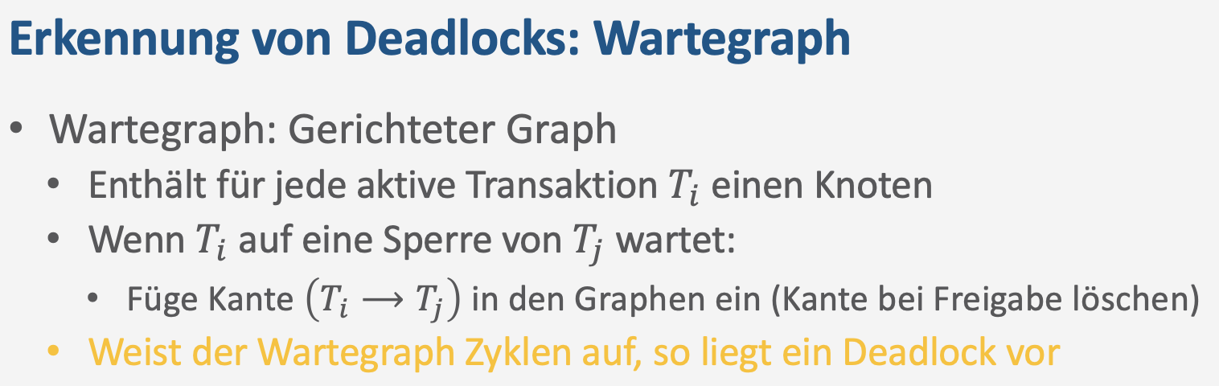


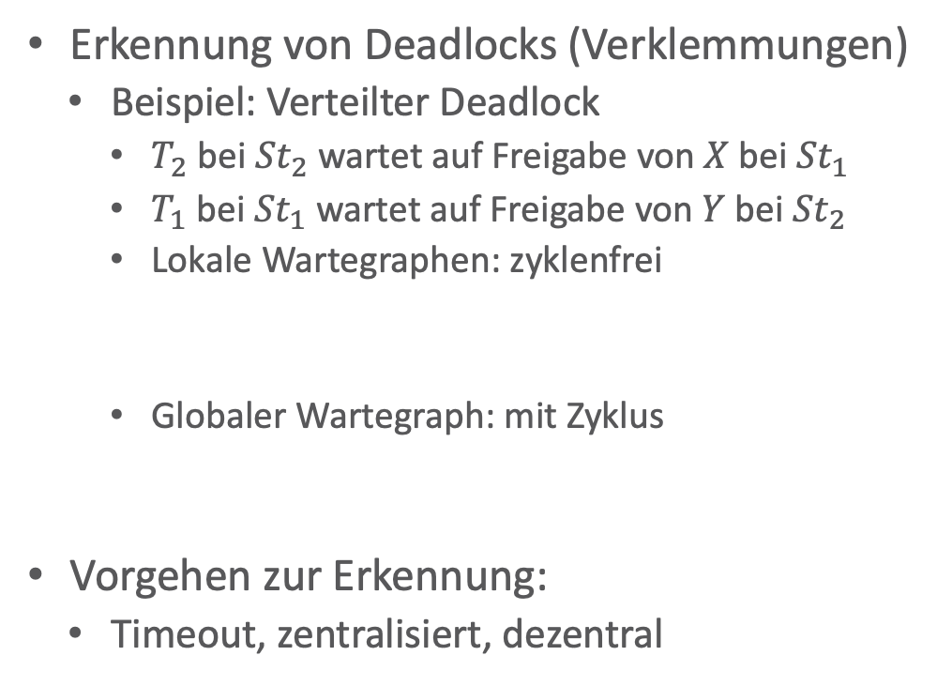




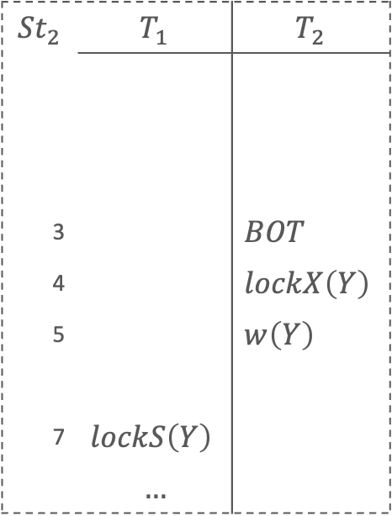

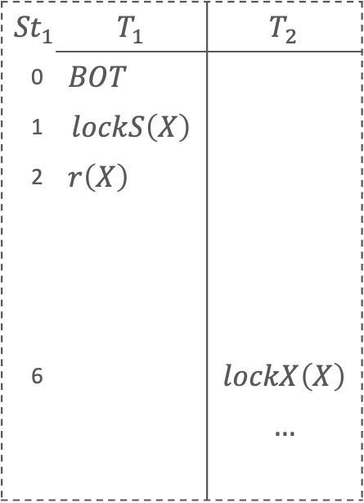

Deadlocks in VDBMS
Erkennung von Deadlocks (Verklemmungen)
Beispiel: Verteilter Deadlock
$T_{2}$ bei ${St}_{2}$ wartet auf Freigabe von $X$ bei ${St}_{1}$
$T_{1}$ bei ${St}_{1}$ wartet auf Freigabe von $Y$ bei ${St}_{2}$
Lokale Wartegraphen: zyklenfrei
Globaler Wartegraph: mit Zyklus
Vorgehen zur Erkennung:
Timeout, zentralisiert, dezentral
$${St}_{1}$$ | $$T_{1}$$ | $$T_{2}$$
0 | $$BOT$$
1 | $$lockS\left(X\right)$$
2 | $$r\left(X\right)$$
6 |  | $$lockX\left(X\right)$$
 |  | $$…$$
$${St}_{2}$$ | $$T_{1}$$ | $$T_{2}$$
3 |  | $$BOT$$
4 |  | $$lockX\left(Y\right)$$
5 |  | $$w\left(Y\right)$$
7 | $$lockS\left(Y\right)$$
 | $$…$$
${St}_{1}$:
$$T_{1}$$
$$T_{2}$$
${St}_{2}$:
$$T_{1}$$
$$T_{2}$$
$$T_{1}$$
$$T_{2}$$

Slide 63
Erkennung von Deadlocks: Timeout
Betreffende Transaktion wird zurückgesetzt und erneut gestartet
Einfach zu realisieren
Problem: Richtige Wahl des Timeout-Intervalls
Zu lang ➝ Schlechte Ausnutzung der Systemressourcen
Zu kurz ➝ Deadlock-Erkennung, wo gar keine Verklemmung vorliegt
$${St}_{1}$$ | $$T_{1}$$ | $$T_{2}$$
0 | $$BOT$$
1 | $$lockS\left(X\right)$$
2 | $$r\left(X\right)$$
6 |  | $$lockX\left(X\right)$$
 |  | $$…$$
$${St}_{2}$$ | $$T_{1}$$ | $$T_{2}$$
3 |  | $$BOT$$
4 |  | $$lockX\left(Y\right)$$
5 |  | $$w\left(Y\right)$$
7 | $$lockS\left(Y\right)$$
 | $$…$$

Slide 64






Zentralisierte Deadlock-Erkennung
Stationen melden lokal vorliegende Wartebeziehungen an neutralen Knoten, der daraus globalen Wartegraphen aufbaut (Zyklus im Graphen ➝ Deadlock)
Sichere Lösung
Beispiel: Globaler Wartegraph
Nachteile:
Hoher Aufwand (viele Nachrichten)
Entstehung von Phantom-Deadlocks (= nicht-existierende Deadlocks) durch Überholen von Nachrichten im Kommunikationssystem
$$T_{1}$$
$$T_{2}$$
$$T_{1}$$
$$T_{2}$$
$${St}_{1}$$ | $$T_{1}$$ | $$T_{2}$$
0 | $$BOT$$
1 | $$lockS\left(X\right)$$
2 | $$r\left(X\right)$$
6 |  | $$lockX\left(X\right)$$
 |  | $$…$$
$${St}_{2}$$ | $$T_{1}$$ | $$T_{2}$$
3 |  | $$BOT$$
4 |  | $$lockX\left(Y\right)$$
5 |  | $$w\left(Y\right)$$
7 | $$lockS\left(Y\right)$$
 | $$…$$
$$T_{1}$$
$$T_{2}$$

Slide 65
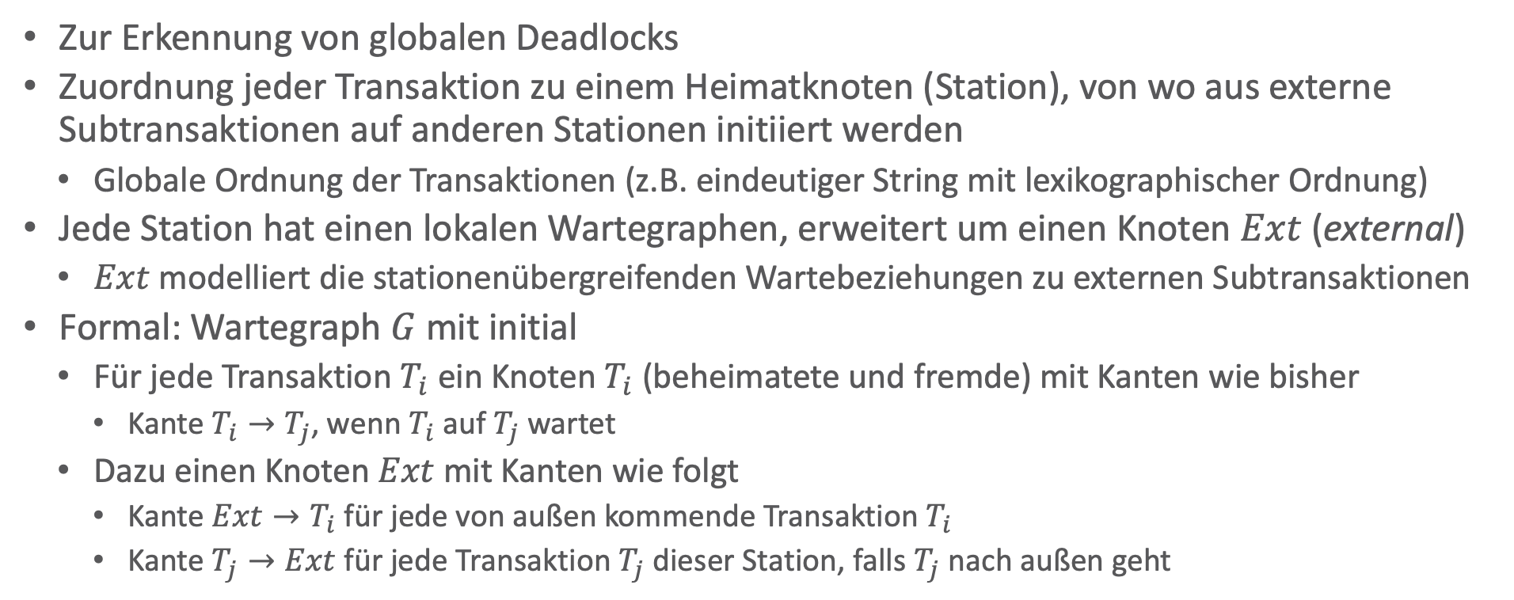
Dezentrale Deadlock-Erkennung: Obermarck‘s Path Pushing Algorithmus
Zur Erkennung von globalen Deadlocks
Zuordnung jeder Transaktion zu einem Heimatknoten (Station), von wo aus externe Subtransaktionen auf anderen Stationen initiiert werden
Globale Ordnung der Transaktionen (z.B. eindeutiger String mit lexikographischer Ordnung)
Jede Station hat einen lokalen Wartegraphen, erweitert um einen Knoten $Ext$ (external)
$Ext$ modelliert die stationenübergreifenden Wartebeziehungen zu externen Subtransaktionen
Formal: Wartegraph $G$ mit initial
Für jede Transaktion $T_{i}$ ein Knoten $T_{i}$ (beheimatete und fremde) mit Kanten wie bisher
Kante $T_{i}→T_{j}$, wenn $T_{i}$ auf $T_{j}$ wartet
Dazu einen Knoten $Ext$ mit Kanten wie folgt
Kante $Ext→T_{i}$ für jede von außen kommende Transaktion $T_{i}$
Kante $T_{j}→Ext$ für jede Transaktion $T_{j}$ dieser Station, falls $T_{j}$ nach außen geht
Notes:
Ordnung kann auf- oder absteigend sein; im ursprünglichen Papier absteigend; ist aber wurscht

Slide 66
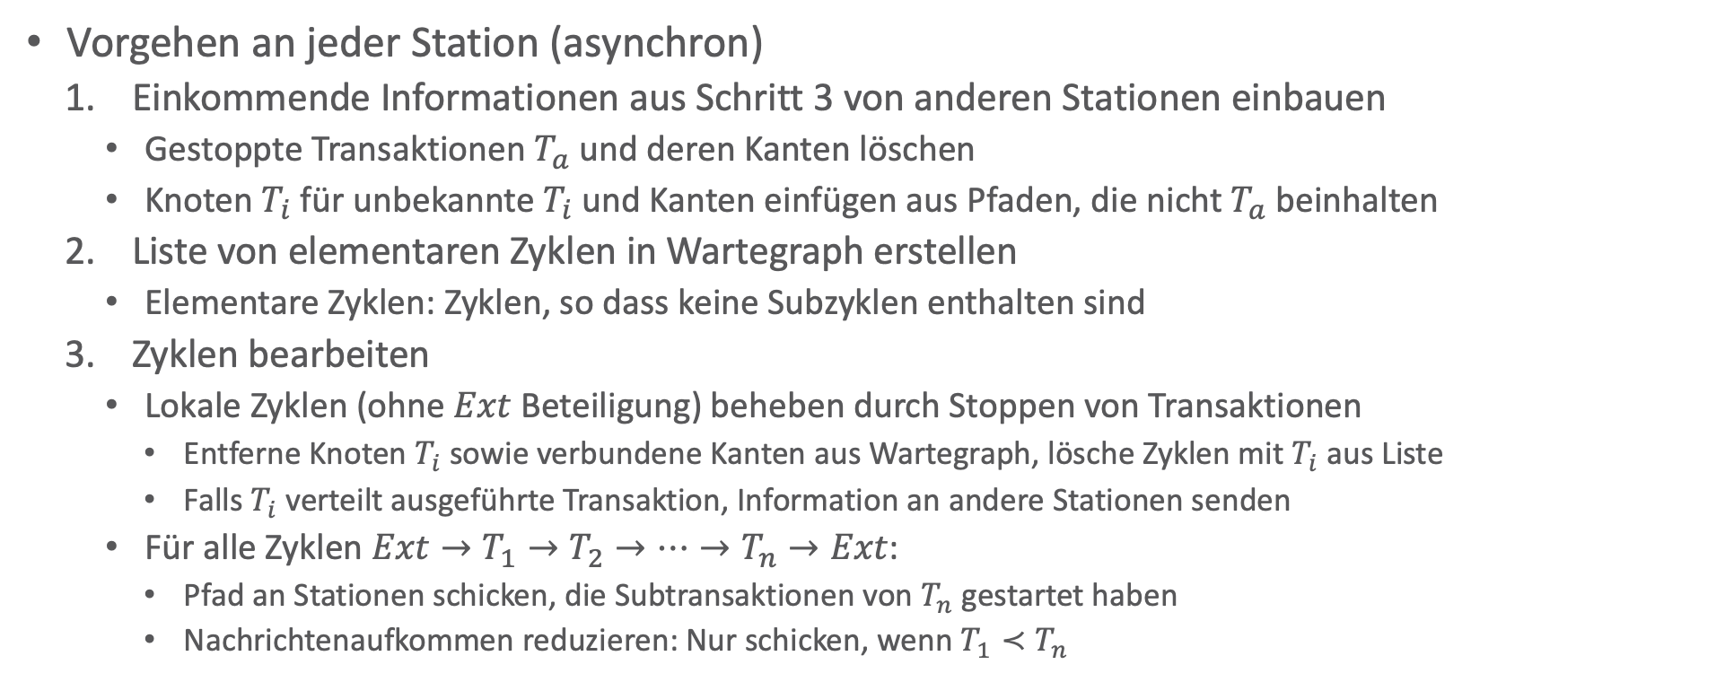
Dezentrale Deadlock-Erkennung: Obermarck‘s Path Pushing Algorithmus
Vorgehen an jeder Station (asynchron)
Einkommende Informationen aus Schritt 3 von anderen Stationen einbauen
Gestoppte Transaktionen $T_{a}$ und deren Kanten löschen
Knoten $T_{i}$ für unbekannte $T_{i}$ und Kanten einfügen aus Pfaden, die nicht $T_{a}$ beinhalten
Liste von elementaren Zyklen in Wartegraph erstellen
Elementare Zyklen: Zyklen, so dass keine Subzyklen enthalten sind
Zyklen bearbeiten
Lokale Zyklen (ohne $Ext$ Beteiligung) beheben durch Stoppen von Transaktionen
Entferne Knoten $T_{i}$ sowie verbundene Kanten aus Wartegraph, lösche Zyklen mit $T_{i}$ aus Liste
Falls $T_{i}$ verteilt ausgeführte Transaktion, Information an andere Stationen senden
Für alle Zyklen $Ext→T_{1}→T_{2}→…→T_{n}→Ext$:
Pfad an Stationen schicken, die Subtransaktionen von $T_{n}$ gestartet haben
Nachrichtenaufkommen reduzieren: Nur schicken, wenn $T_{1}≺T_{n}$
Notes:
Lokale Zyklen: Ext nicht an Zyklus beteiligt, aber möglich, dass Ti von Ext kommt oder nach Ext außerhalb des Zyklus geht

Slide 67













Dezentrale Deadlock-Erkennung: Beispiel
${St}_{1}$ Heimatknoten von $T_{1}$, ${St}_{2}$ Heimatknoten von $T_{2}$; Ordnung $T_{1}≺T_{2}$
Wartegraphen
${St}_{1}$ Pfad $Ext→T_{2}→T_{1}→Ext$: $T_{1}⊀T_{2}$
${St}_{2}$ sendet Pfad $Ext→T_{1}→T_{2}→Ext$ an ${St}_{1}$
${St}_{1}$: Lokaler Zyklus ➝ $T_{1}$ stoppen ➝ Zyklenfrei ➝ Info über $T_{1}$ an ${St}_{2}$
${St}_{1}$ sendet stop von $T_{1}$ an ${St}_{2}$
Nach Einbau Wartegraph zyklenfrei
$${St}_{1}$$ | $$T_{1}$$ | $$T_{2}$$
0 | $$BOT$$
1 | $$lockS\left(X\right)$$
2 | $$r\left(X\right)$$
6 |  | $$lockX\left(X\right)$$
 |  | $$…$$
$${St}_{2}$$ | $$T_{1}$$ | $$T_{2}$$
3 |  | $$BOT$$
4 |  | $$lockX\left(Y\right)$$
5 |  | $$w\left(Y\right)$$
7 | $$lockS\left(Y\right)$$
 | $$…$$
${St}_{1}$:
$$T_{1}$$
$$T_{2}$$
${St}_{2}$:
$$T_{1}$$
$$T_{2}$$
$$Ext$$
$$Ext$$
${St}_{2}$:
$$T_{1}$$
$$T_{2}$$
$$Ext$$
Größeres Beispiel im Anhang

Slide 68
Dezentrale Deadlock-Erkennung
Path Pushing Algorithmus hat seine Nachteile
Viele Nachrichten, Phantom-Deadlocks
Weitere Ansätze, aber weiterhin offenes Forschungsproblem
Edge Chasing (entlang virtueller Kanten des Wartegraphen)
Wartende Transaktion sendet eine Nachricht an die Transaktion, auf die sie wartet
Transaktion leitet solch eine Nachricht an andere Transaktionen weiter, auf die sie selber wartet
Kommt die Nachricht an die Initiatorin zurück ➝ Deadlock / Zyklus
Deadlock Detection Agents (DDAs)
DDA zuständig für eine Zusammenhangskomponente (ZHK) in einem Wartegraphen
Wenn Kante dazukommt, die ZHKs verbindet, verschmilzt jüngerer DDA mit älterem DDA
Irgendwann wird die gesamte ZHK des Wartegraphen (in der sich der Zyklus befindet) in einem DDA landen, der den Zyklus dann entdeckt

Slide 69
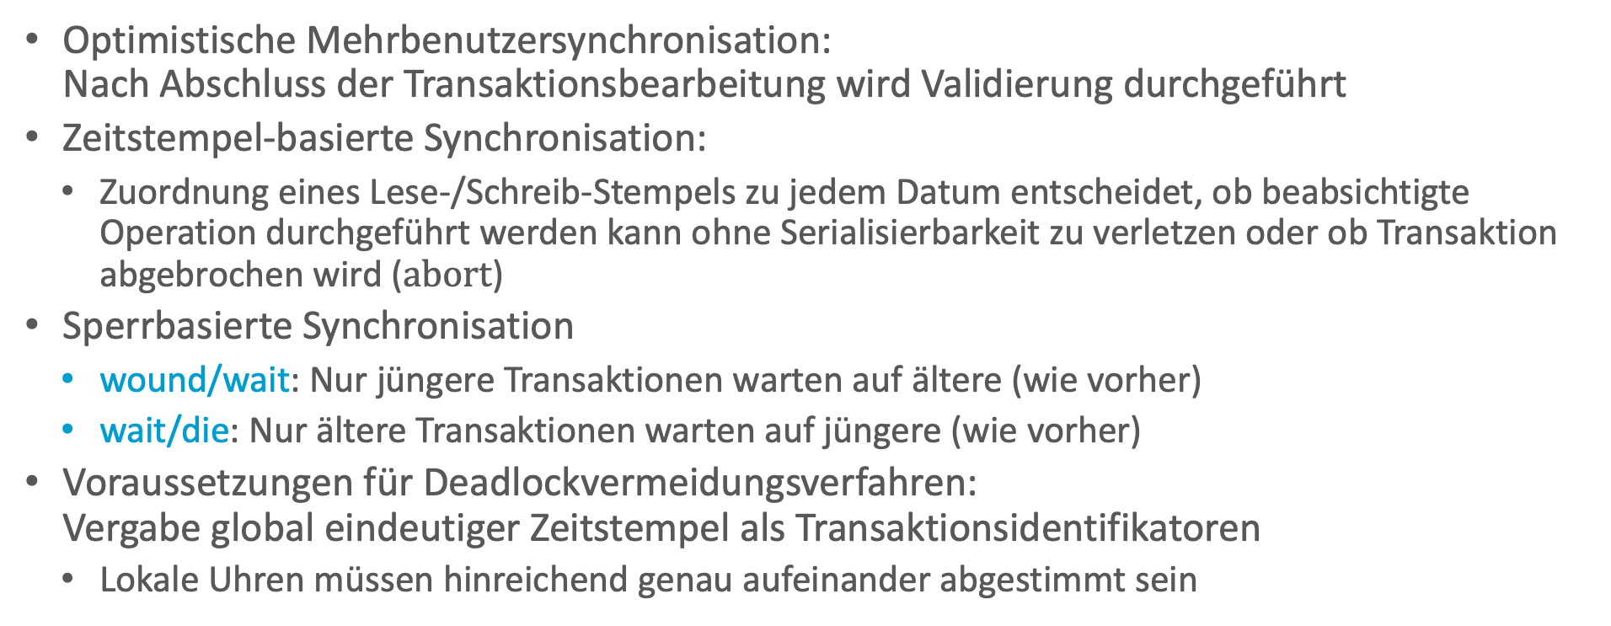
Deadlock-Vermeidung
Optimistische Mehrbenutzersynchronisation: Nach Abschluss der Transaktionsbearbeitung wird Validierung durchgeführt
Zeitstempel-basierte Synchronisation:
Zuordnung eines Lese-/Schreib-Stempels zu jedem Datum entscheidet, ob beabsichtigte Operation durchgeführt werden kann ohne Serialisierbarkeit zu verletzen oder ob Transaktion abgebrochen wird ($abort$)
Sperrbasierte Synchronisation
wound/wait: Nur jüngere Transaktionen warten auf ältere (wie vorher)
wait/die: Nur ältere Transaktionen warten auf jüngere (wie vorher)
Voraussetzungen für Deadlockvermeidungsverfahren: Vergabe global eindeutiger Zeitstempel als Transaktionsidentifikatoren
Lokale Uhren müssen hinreichend genau aufeinander abgestimmt sein
lokale Zeit
Stations-ID

Slide 70
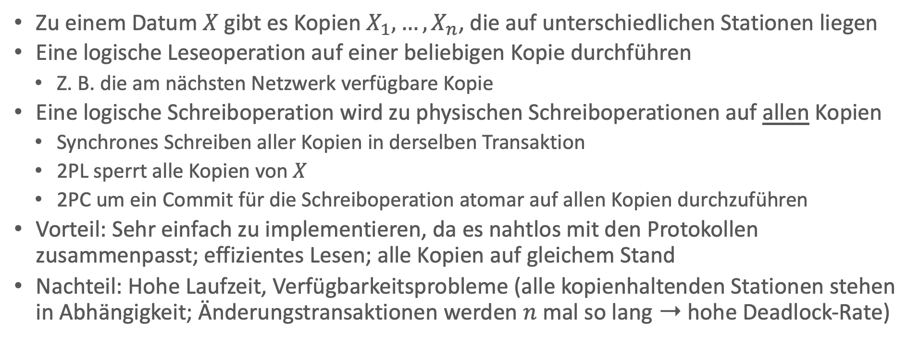
Synchronisation bei replizierten Daten: Read One, Write All (ROWA)
Zu einem Datum $X$ gibt es Kopien $X_{1},…, X_{n}$, die auf unterschiedlichen Stationen liegen
Eine logische Leseoperation auf einer beliebigen Kopie durchführen
Z. B. die am nächsten Netzwerk verfügbare Kopie
Eine logische Schreiboperation wird zu physischen Schreiboperationen auf allen Kopien
Synchrones Schreiben aller Kopien in derselben Transaktion
2PL sperrt alle Kopien von $X$
2PC um ein Commit für die Schreiboperation atomar auf allen Kopien durchzuführen
Vorteil: Sehr einfach zu implementieren, da es nahtlos mit den Protokollen zusammenpasst; effizientes Lesen; alle Kopien auf gleichem Stand
Nachteil: Hohe Laufzeit, Verfügbarkeitsprobleme (alle kopienhaltenden Stationen stehen in Abhängigkeit; Änderungstransaktionen werden $n$ mal so lang ➝ hohe Deadlock-Rate)

Slide 71

Synchronisation bei replizierten Daten: Quorum-Consensus Verfahren
Idee: Änderung auf einer Kopie wird nur dann ausgeführt, wenn die Transaktion in der Lage ist, die Mehrheit der Kopien dafür zu gewinnen (z.B. geeignet zu sperren)
Gewichtung der individuellen Stimmen: Entweder eine Stimme pro Kopie oder Gewichte pro Stimme (z.B. mehr Gewicht für hoch verfügbare Stationen)
Anzahl der Stimmen, die für das Erreichen der Mehrheit erforderlich sind: Statisch (fest vorgegeben), dynamisch (nur Stationen, die beim letzten Update dabei waren, haben Stimme)
Für Lesezugriffe (Lesequorum $Q_{r}$) und Schreibzugriffe (Schreibquorum $Q_{w}$) können unterschiedliche Anzahlen von erforderlichen Stimmen festgelegt werden
Ein-Kopie-Serialisierbarkeit bei $Q_{w}+Q_{w}>Q$ und $Q_{w}+Q_{r}>Q$, $Q$ Gesamtgewicht
Dazu Zeitstempel pro Kopie; beim Lesen: Zeitstempel prüfen, neueste Kopie lesen
Durch $Q_{w}+Q_{r}>Q$ müssen Lese- und Schreiboperationen überlappen, weswegen Lese-Operationen nicht nur veraltete Kopien lesen (mindestens eine ist aktuell)
Auch ohne Sperren möglich (Stationen im Ring angeordnet); Erweiterung: Tree Quorum

Slide 72
Zwischenzusammenfassung
Anfrageoptimierung unter Berücksichtigung der Fragmentierung
Verteilte Join-Auswertung aufwendig, da u.U. viele Nachrichten nötig
Wiederherstellung: redo / undo
EOT-Behandlung durch 2PC-Protokoll
Fehlersituationen: Absturz eines Agenten im Rahmen des Protokolls behandelbar, Absturz des Koordinators u.U. schwierig (Agenten blockiert), verlorengegangene Nachricht (Koordinator wartet behandelbar; Agent wartet ➝ Agent blockiert)
Transaktionsverwaltung
Lokale Serialisierbarkeit bedeutet keine globale Serialisierbarkeit
Sperrverwaltung: Lokale Sperren einfach, globale Sperren sicherer aber schwierig umzusetzen
Deadlockerkennung schwierig: dezentrale Lösung existiert, aber aufwendig
Synchronisation bei replizierten Daten schwierig

Slide 73
Überblick: 8. Verteilte Datenbanken
Verteilte DBMS
Fragmentierung, Replikation, Allokation
Transparenz
CAP-Theorem
Anfragenbeantwortung in verteilten Systemen
Anfrageverarbeitung
Transaktionskontrolle, Sperrverwaltung, Deadlockvermeidung
Föderierte DBS
Integration
Migration
Notes:
Kompetenzen
Probleme und Möglichkeiten in verteilten Datenbanken erkennen

Slide 74
Anwendungsbeispiel
Typische Situation in Unternehmen und Organisationen:
Unabhängig voneinander entstandene Datenbestände in verschiedenen Abteilungen / Arbeitsgruppen
Unterschiedliche Strukturierung gleich(artig)er Daten
Teilweise redundante Datenhaltung
Global inkonsistente Datensituation möglich
Autonome, nicht abgestimmte Entscheidungen über Anschaffung von Hardware und Software
Entstehung von „Insellösungen“, die einen einheitlichen Zugriff auf verteilte Daten erschweren oder sogar unterbinden
Verteilte DB

Slide 75
Anwendungsbeispiel
Technische Dokumente
Projekt- verwaltung
Personal- verwaltung
Konstruktion
Lohnabrechnung
Planung
System A
System B
System C
Relationale
Datenbank
Obj.-orient.
Datenbank
Dokumente/Dateien
Datenbank &
Dokumente/Dateien

Slide 76
Anwendungsbeispiel
Realisierung globaler Anwendungen
Technische Dokumente
Projekt- verwaltung
integrierte Sicht auf
lokale Datenbestände
(notwendig: Schemaintegration)
Personal- verwaltung
?
?
?
Konstruktion
Lohnabrechnung
Planung
System A
System B
System C
Relationale
Datenbank
Obj.-orient.
Datenbank
Dokumente/Dateien
Datenbank &
Dokumente/Dateien

Slide 77
Föderierte DBS: Allgemeine Architektur
globale
Anwendung b
globale
Anwendung a
globale
Anwendung c
Föderierungsdienst
lokale
Anwendung a
lokale
Anwendung c
DBMS 1
DBMS n
...
lokale
Anwendung d
lokale
Anwendung b
DB 1
DB n
lokale
Anwendung e
Komponenten-
DBS 1
Komponenten-
DBS n
Föderiertes Datenbanksystem

Slide 78
Was soll ein föderiertes DBS können?
Im Idealfall volle Funktionalität eines DBS, dabei Verbergen der Verteilung bzgl.
Transaktionsverwaltung
Integritätskontrolle
Anfrageverarbeitung und -optimierung
Recovery
auf globaler Ebene (im Föderierungsdienst) ➝ Insgesamt hohen Aufwand
Pragmatischer Ansatz:
Nur solche Funktionalität im föderierten System realisieren, die tatsächlich benötigt wird – eine stark anwendungsgetriebene Diskussion

Slide 79
5-Schichten-Architektur
Externes Schema X
Externes Schema Y
Föderiertes Schema
Exportschema 1
Exportschema n
DBMS 1
DBMS n
...
Komponentenschema 1
Komponentenschema n
DB 1
DB n
Lokales Schema 1
Komponenten-
DBS 1
Komponenten-
DBS n
Lokales Schema n

Slide 80
Schemaintegration
Lokales Schema
Datenschema des lokalen DBS
Komponentenschema
Schema des lokalen DBS im globalen Datenmodell
Exportschema
Teile des lokalen Schemas, die in Föderation eingebracht werden sollen
Föderiertes Schema
Globales Schema des föderierten DBS
Externes Schema
Schema für einzelne Anwendungen bzw. Benutzer
Externes Schema X
Föderiertes Schema
Exportschema 1
Komponentenschema 1
Lokales Schema 1

Slide 81
Schemaintegration
Vorgehen
Schematransformation:
Übersetzung der lokalen Schemata in Komponentenschemata (semi-automatisch oder interaktiv anhand von Transformationsregeln)
Verhandlung (unter Domänenexperten und Datenbankdesignern):
Anwendungsorientierte Diskussion der angestrebten Exportschemata
Eigentliche Schemaintegration:
Vereinigung der Exportschemata zu föderiertem Schema
Probleme
Synonyme: gleiche Bedeutung bei unterschiedlicher Benennung
Homonyme: gleiche Namen bei unterschiedlicher Bedeutung
Ähnlichkeit, Spezialisierung, Überschneidung
Forschungsgebiet u.a.: Ontology-based data access (OBDA)
Gemeinsame Ontologie definieren, für Übersetzung von globalen Anfragen in lokale Anfragen / Zusammenstellung der Einzelergebnisse in ein Gesamtergebnis
Anwendung z.B. in der Zusammenführung von medizinischen Daten aus unterschiedlichen Krankenhausinformationssystemen

Slide 82
Schemaintegration ➝ Datenintegration
Semantische Ebene
Zu behebende Inkonsistenz
Angewandte Methoden
1
Schema
Schematische Heterogenität
Integration
Mapping Matching
Tupel
(Object)
Duplikate
Ähnlichkeitsmaße Partitionierungs-strategien
2
3
Wert
Datenkonflikte
Datenreinigung Transformationen
Fusion

Slide 83
Beispiele für föderierte DBS
Ablösung von Altsystemen (legacy systems) – z.B. wegen ...
Ansteigender Wartungskosten
Nachlassender Unterstützung durch Systemhersteller
Überlastung des Altsystems in vorliegender bzw. perspektivischer Anwendungssituation – keine ausreichenden Skalierungsmöglichkeiten
Reorganisation betrieblicher Strukturen – z.B. aufgrund einer Fusion mit anderem Unternehmen, die letztlich die Vereinheitlichung der Systemplattformen notwendig macht
Wichtige Anforderungen dabei
Investitionsschutz
Erhalt von Daten
Erhalt von Anwendungsprogrammen
Fortlaufender Betrieb während Migration

Slide 84
Migration in kleinen Schritten
Für fortlaufenden
Betrieb
Für fortlaufenden Betrieb
System B aufsetzen, Föderierungsdienst definieren
Lokale Anwendung a in globale Anwendung a übersetzen
Daten aus System A übertragen
Lokale Anwendung a an System B überführen, dann alte lokale Anwendung a und globale Anwendung a löschen
globale
Anwendung b
globale
Anwendung a
globale
Anwendung c
Föderierungsdienst
lokale
Anwendung a
lokale
Anwendung d
System A
System B
lokale
Anwendung e
DB (alt)
DB (neu)
lokale
Anwendung a
Altes System
Neues System

Slide 85
Zwischenzusammenfassung
Föderierte Datenbanken
Einheitliche Sicht auf unterschiedliche DBs
Integration
Systematische Migration
... von Daten und Anwendungen

Slide 86
Überblick: 8. Verteilte Datenbanken
Verteilte DBMS
Fragmentierung, Replikation, Allokation
Transparenz
CAP-Theorem
Anfragenbeantwortung in verteilten Systemen
Anfrageverarbeitung
Transaktionskontrolle, Sperrverwaltung, Deadlockvermeidung
Föderierte DBS
Integration
Migration
Ende
Notes:
Kompetenzen
Probleme und Möglichkeiten in verteilten Datenbanken erkennen

Slide 87
Anhang
Dezentrale Deadlock-Erkennung: Größeres Beispiel

Slide 88
Beispiel zu Path Pushing nach Kemper (Ordnung $i>j$)
https://db.in.tum.de/teaching/ws1415/verteilteWebInf/slides/Teil4.pdf?lang=de

Slide 89
Beispiel zu Path Pushing nach Kemper (Ordnung $i>j$)
https://db.in.tum.de/teaching/ws1415/verteilteWebInf/slides/Teil4.pdf?lang=de

Slide 90
Beispiel zu Path Pushing nach Kemper (Ordnung $i>j$)
https://db.in.tum.de/teaching/ws1415/verteilteWebInf/slides/Teil4.pdf?lang=de

Slide 91
Beispiel zu Path Pushing nach Kemper (Ordnung $i>j$)
https://db.in.tum.de/teaching/ws1415/verteilteWebInf/slides/Teil4.pdf?lang=de

Slide 92
Beispiel zu Path Pushing nach Kemper (Ordnung $i>j$)
https://db.in.tum.de/teaching/ws1415/verteilteWebInf/slides/Teil4.pdf?lang=de

Slide 93
Beispiel zu Path Pushing nach Kemper (Ordnung $i>j$)
https://db.in.tum.de/teaching/ws1415/verteilteWebInf/slides/Teil4.pdf?lang=de

Slide 94
Beispiel zu Path Pushing nach Kemper (Ordnung $i>j$)
https://db.in.tum.de/teaching/ws1415/verteilteWebInf/slides/Teil4.pdf?lang=de

Slide 95
Beispiel zu Path Pushing nach Kemper (Ordnung $i>j$)
https://db.in.tum.de/teaching/ws1415/verteilteWebInf/slides/Teil4.pdf?lang=de

